Slide 1
Français
Bleu Term 1
Nom : ……………………………………………….
Professeur(e) : ……………………………………..
Classe : ……………………………………………..

Slide 2
Contents
Contents | page
La famille Kergosien; les phoniques | 1-2
Term 1 Learning Overview | 3
1. La rentrée ! (Back to school!) | 4-8
2. Les professeurs (teachers) | 9-12
3. C’est quand, ton anniversaire ? (birthdays) | 13-16
4. Nous sommes quel jour ? (dates) | 16-19
5. Les cousins (cousins) | 20-22
6. Ils sont comment ? (Describing others) | 23-25
7. Dans la salle de classe (In the classroom) | 26-28
8. Une semaine horrible ! (A horrible week!) | 29-31
9. Ma professeure idéale ! (My ideal teacher) | 32-35
10. La classe en Angleterre (The class in England) | 36-38
11. Un espace chez nous (Space at our house) | 39-41
12. Il/Elle est comment ? (What is he/she like ?) | 42-45
13. Une chanson folk d’Haïti (a folk song from Haiti) | 46
14. Noël à Haïti (Christmas in Haiti) | 47-48

Slide 3
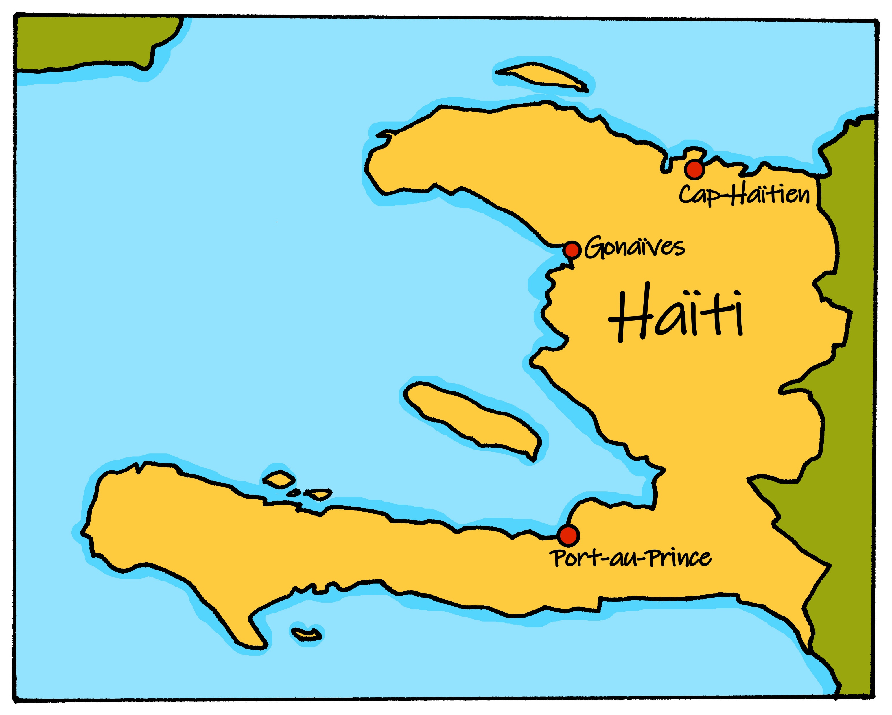
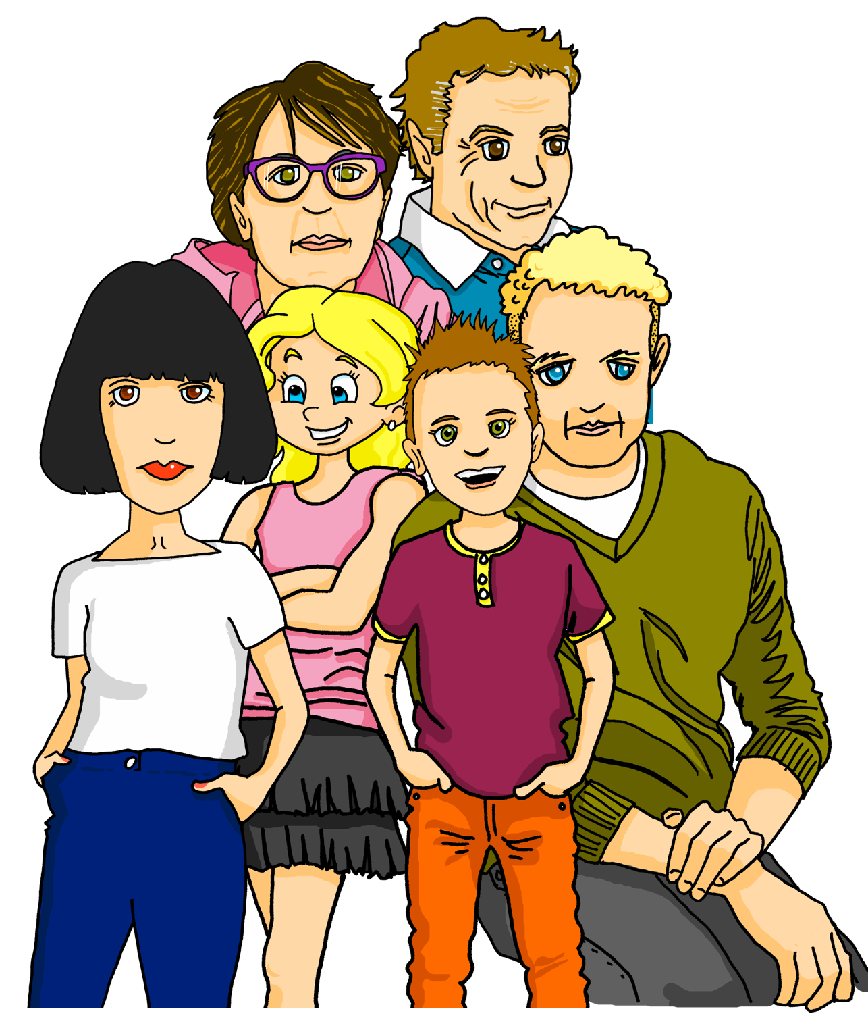
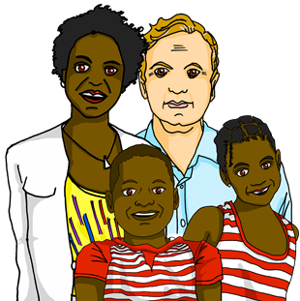
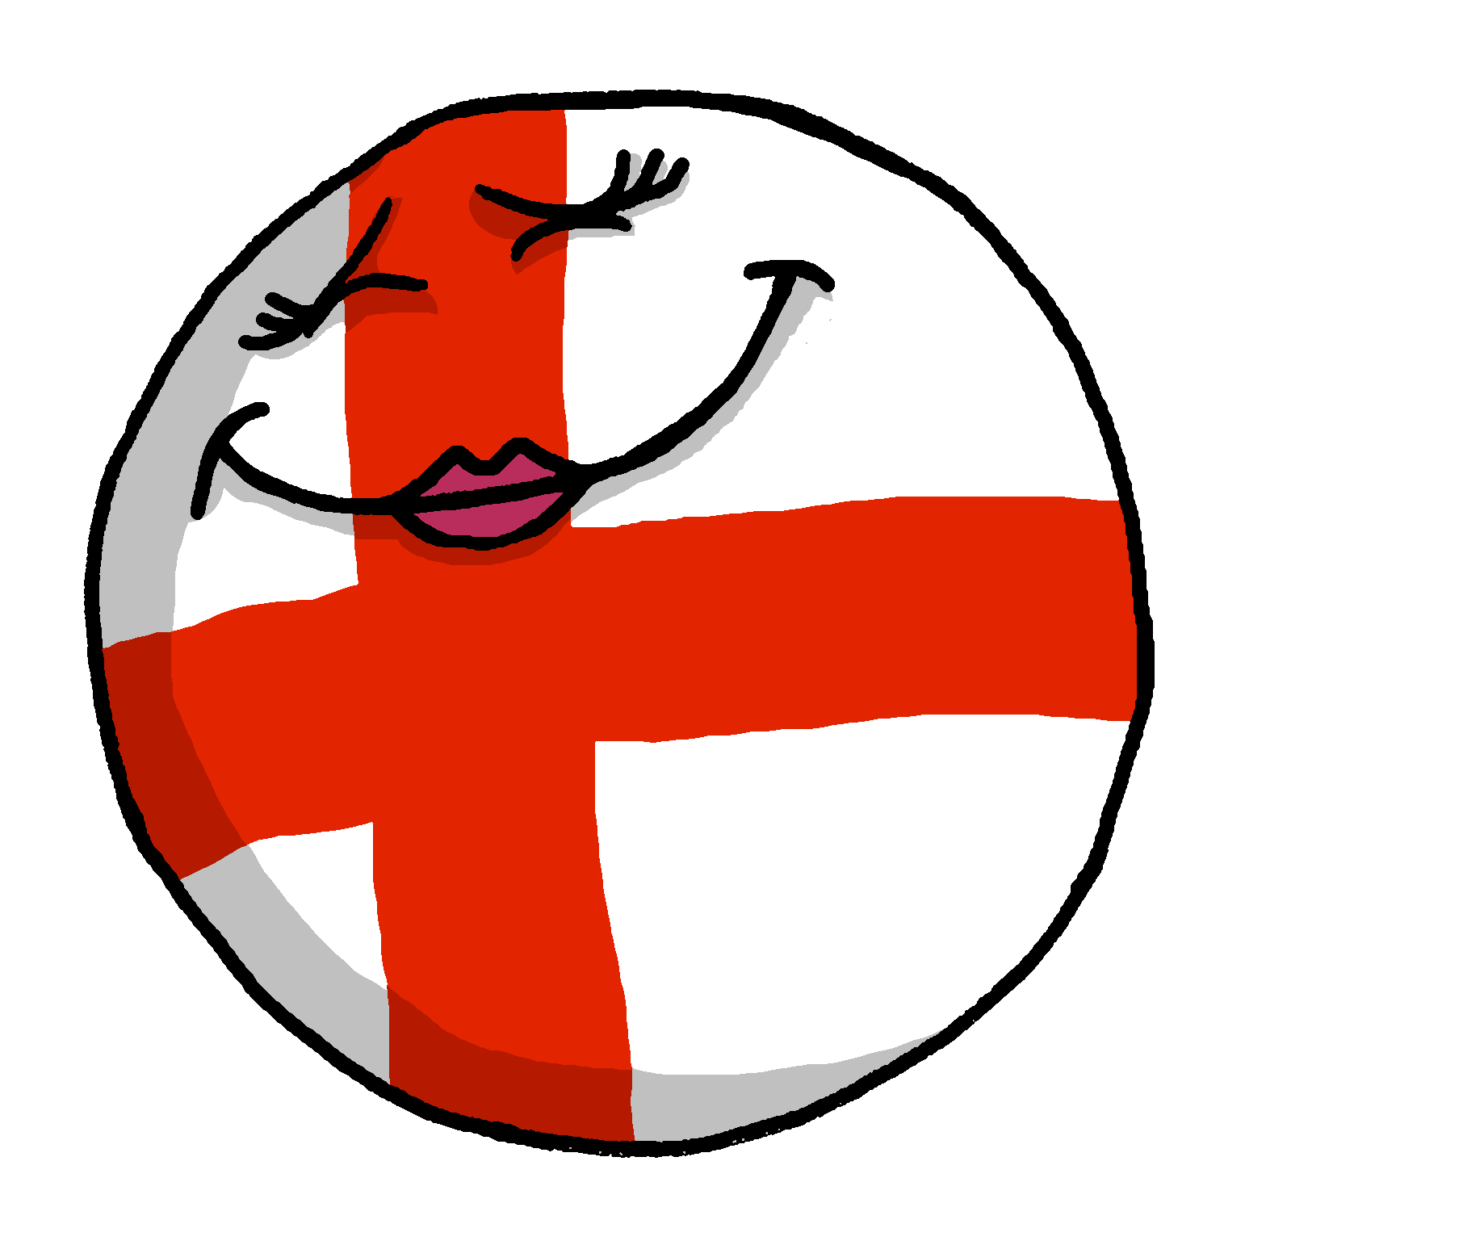
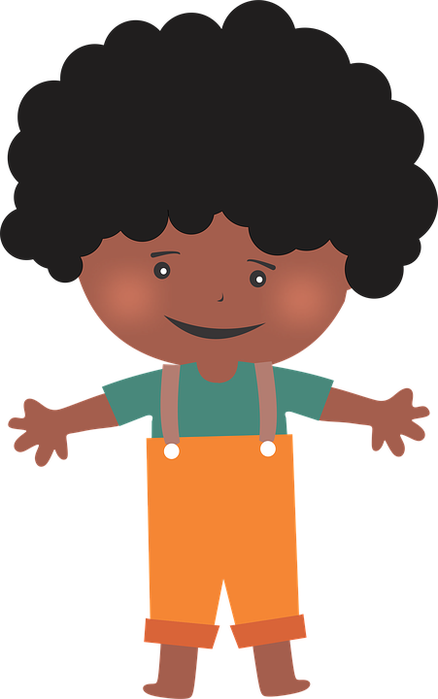
Phonics
Characters
La famille Kergosien
Phonics
[SFC -t]
[SFC -s]
[SFC -d]
[SFC -x]
[but]
petit
mais
grand
deux
[liaison -s]
[liaison -t]
[a]
[an/en]
Je suis anglaise.
Il est anglais.
banane
enfant

Slide 4
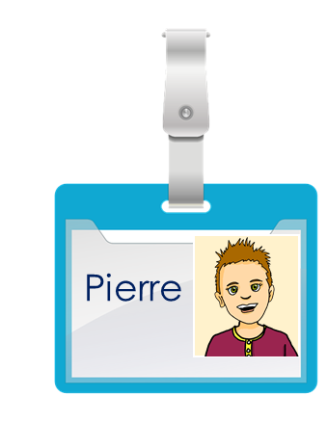
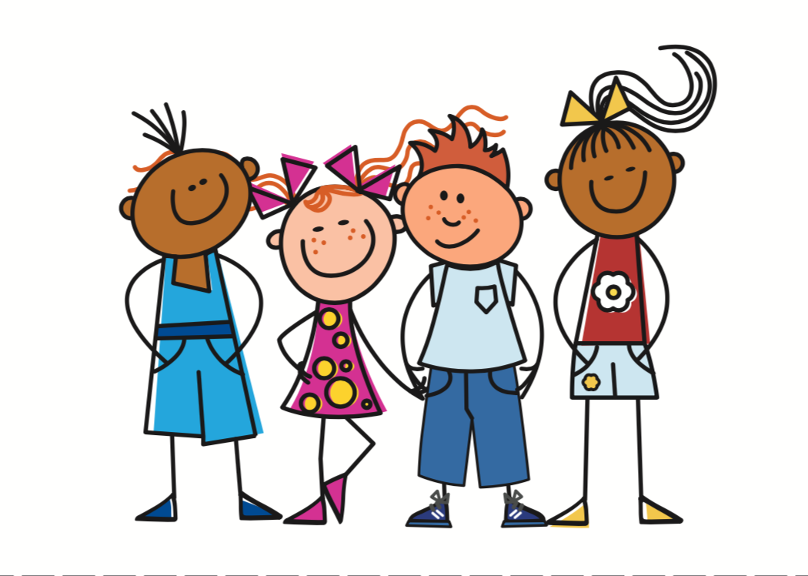
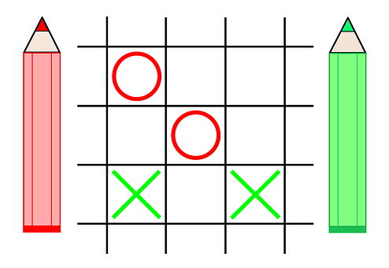
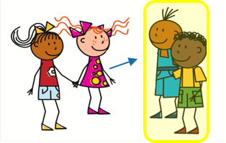
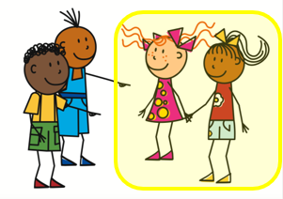
Phonics
Phonics
[i]
[(a)in]
[am]
[em]
midi
train
camp
temps
[on]
[om]
[u]
[ou]
Non !
nom
tu
[we]
nous
closed[eu]
open [eu]
[SFe] Silent Final e
[au/eau/o]
shy
jeu
fleur
timide
gauche
[ch]
[liaison -s]
[liaison -s]
[liaison -s]
ils ont
[to look for]
nous avons
vous avez
elles ont
chercher

Slide 5
Term overview
Term 1 learning
UNIT | Context CommunicationCulture | Key ideas (GRAMMAR) | PHONICS | VOCABULARY
Unit 1 (W1-7) | Describing me and others back to school in France teachers dates, birthdays | Talking about being (we, you (all), they) Essential verb: to be, being – ÊTRE we are – nous sommes you (all) are – vous êtes they are (m) – ils sont they are (f) – elles sont Adjective agreement for m/f plural (as complement to verb) raised intonation + WH-word questions | Silent final consonants [SFC] – t, s, d, x Liaison (t), (s) SSC [a] vs [an/en/am/em] SSC [i] vs [(a)in/im] SSC [u] vs [ou] SSC [on/om] SSC closed [eu[ vs open [eu] | Simple greetings Verb être Range of adjectives Numbers 16-31 Time adverbs
Unit 2 (W8-12) | Saying what I and others have in school comparing schools and homes physical description | Talking about having Essential verb: to have, having – AVOIR we have – nous avons you (all) have – vous avez they have (m) – ils ont they have (f) – elles ont Pre- and postnominal adjectives | SFe SSC [(e)au/o] Liaison SSC [ch] | Verb avoir Range of singular and plural m/f nouns Items at home Adjectives for face and hair
Unit 3 (W13-14) | Revision Christmas in Haiti | Revisit key ideas | Revisit SSC | Revisit vocabulary

Slide 6
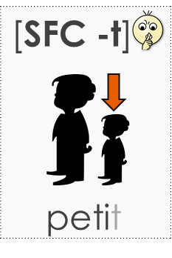
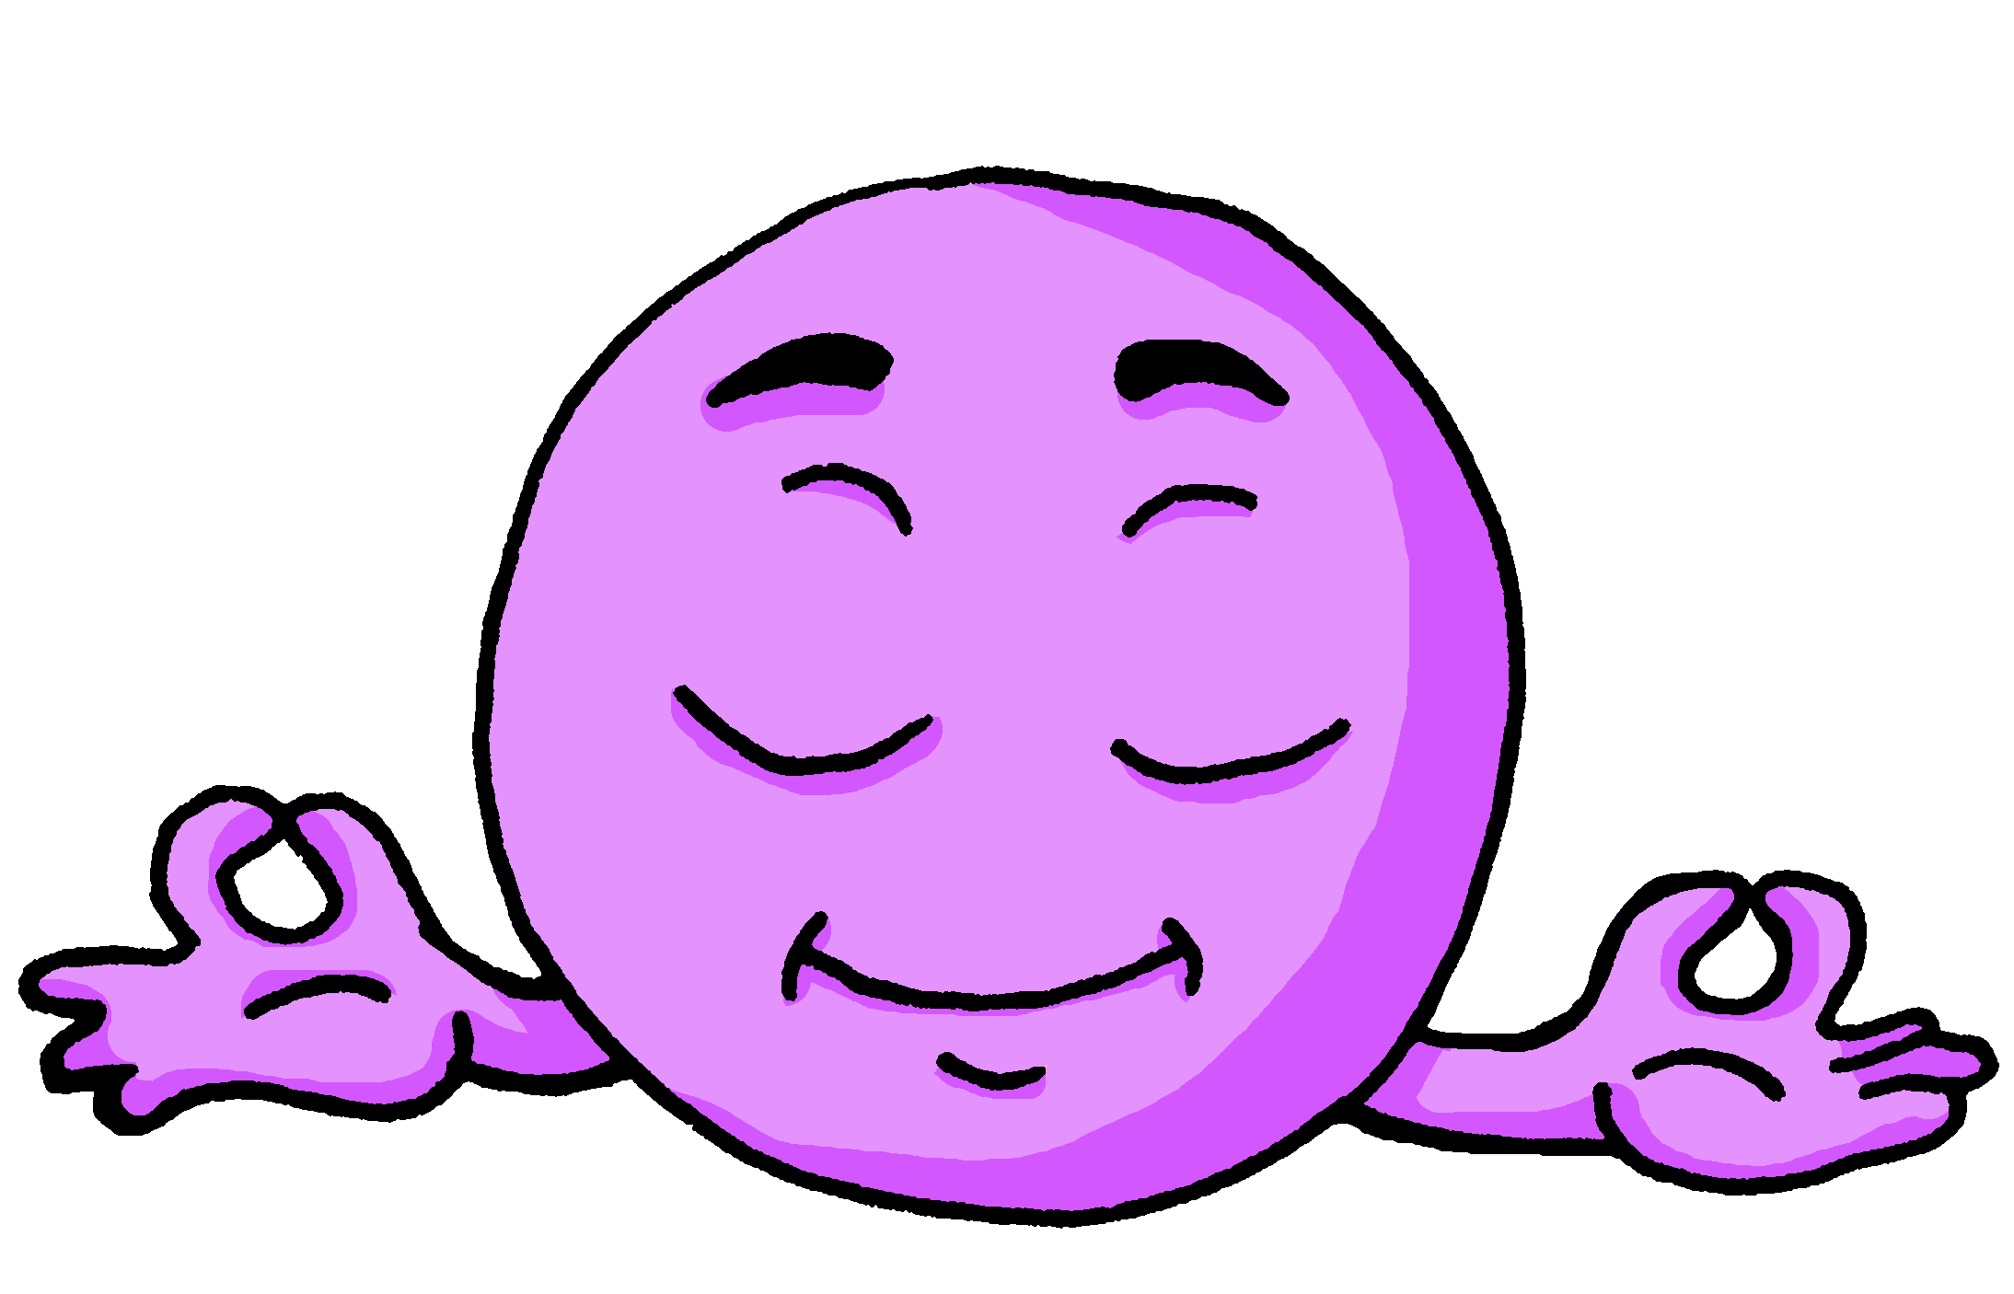
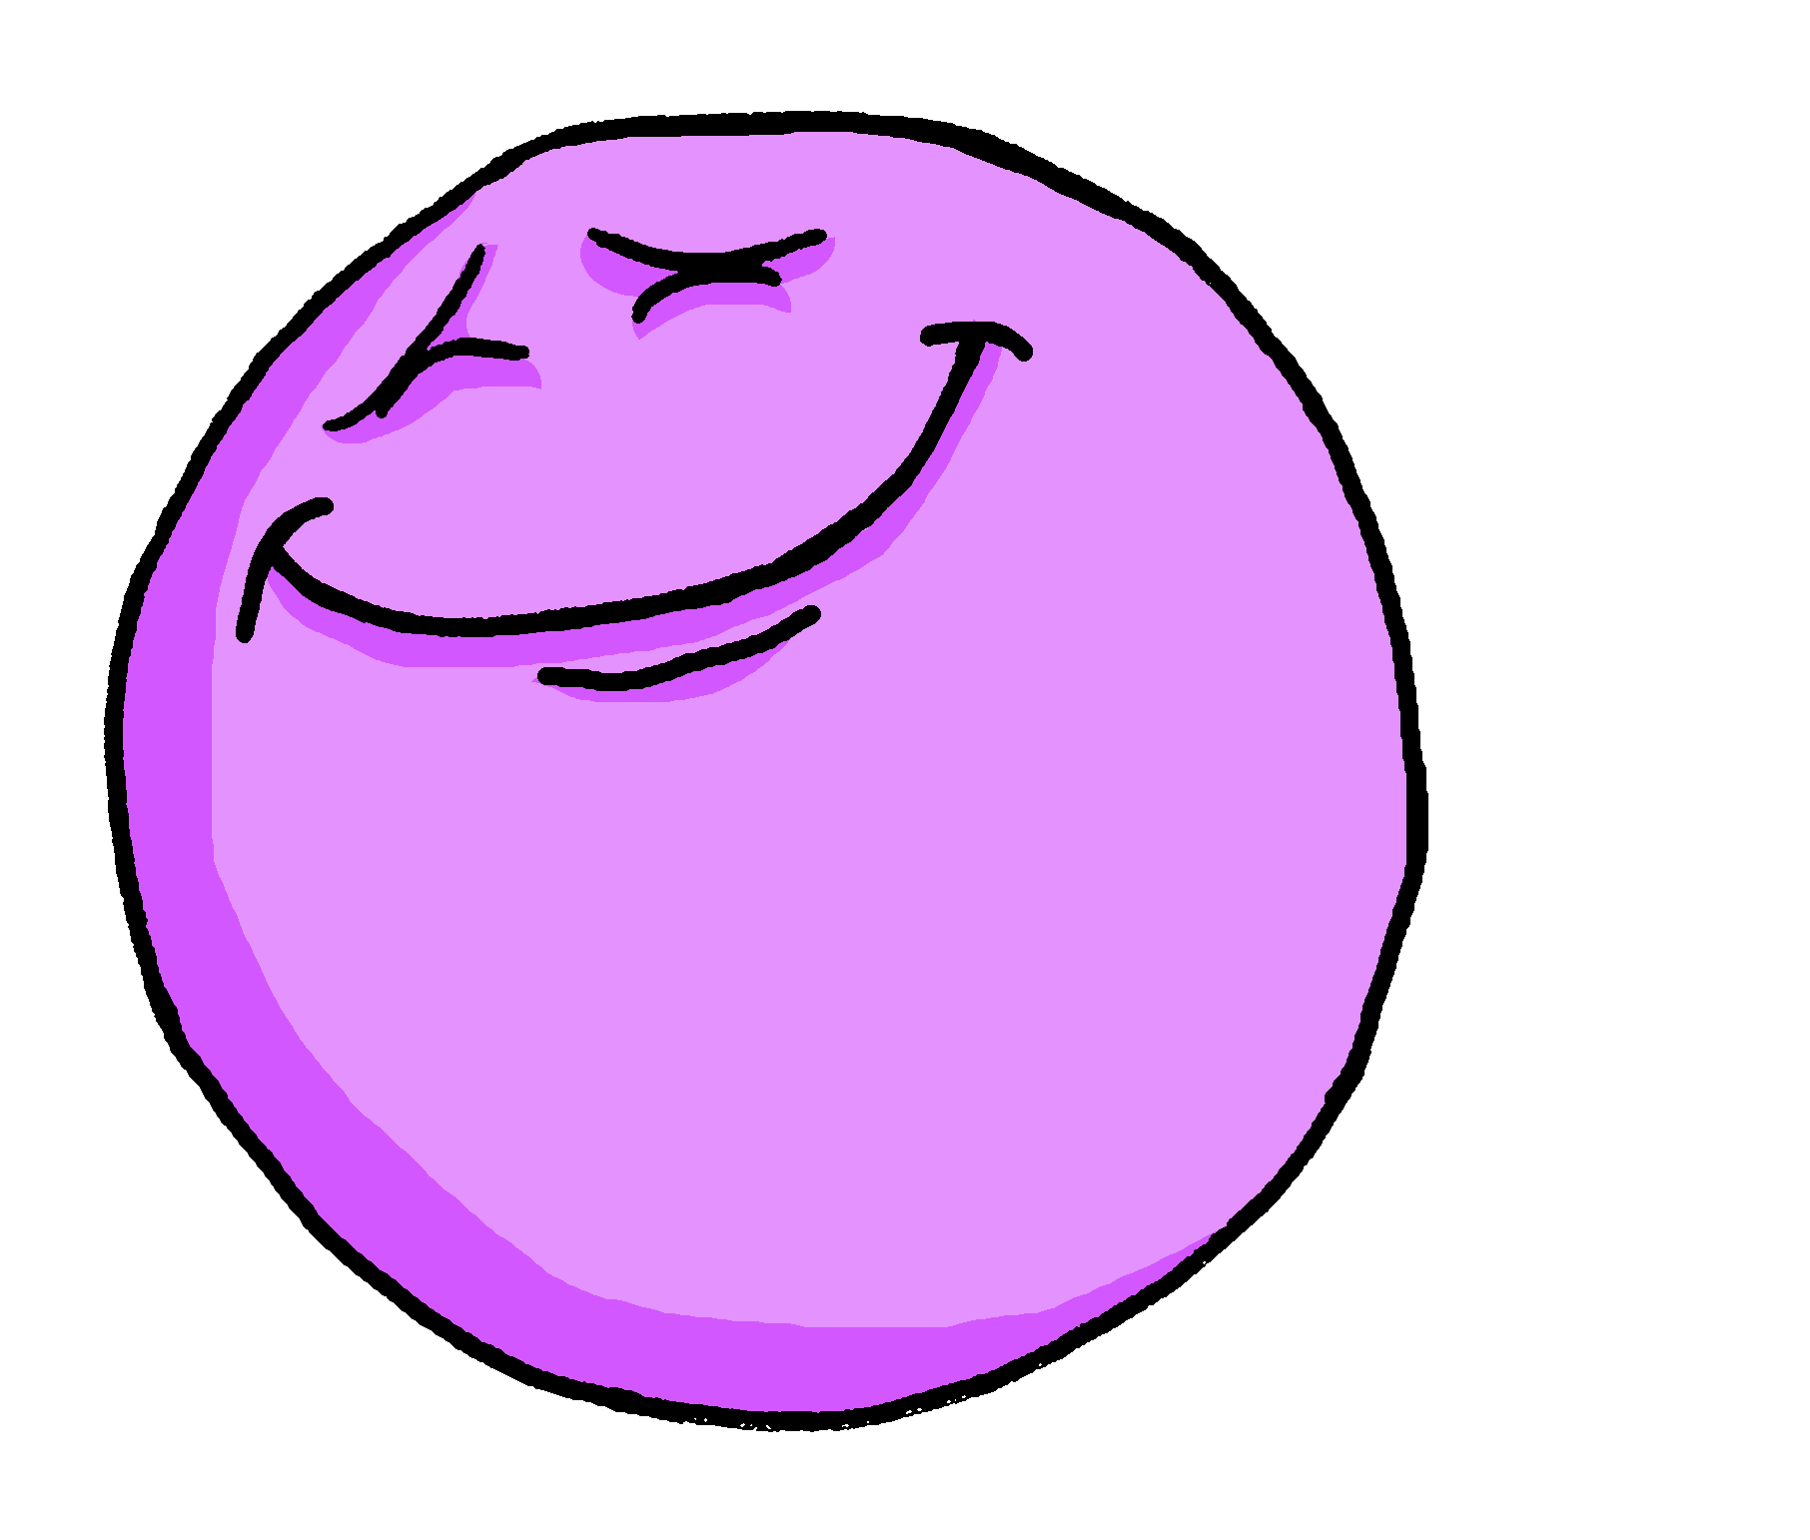
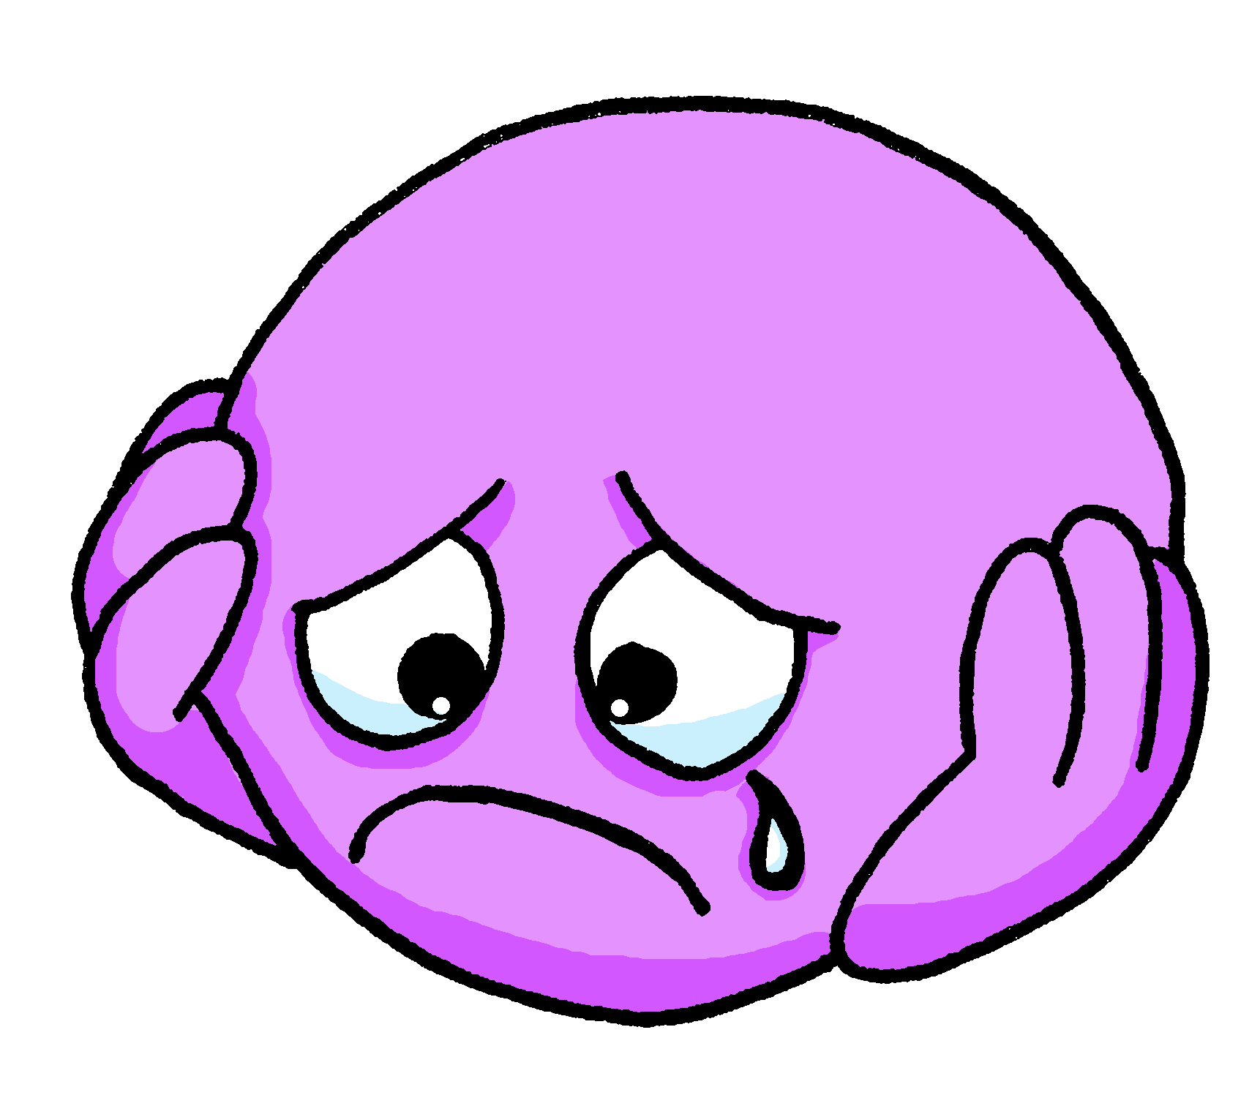
Term 1 week 1
Describing me and others
1
Bleu term 1
🎯
prononcer
Silent Final Consonants
Asking questions with qui ? and comment ?
Regular adjective agreement
lire
Write down the key language for this week.
qui ? |  | inquiète
l’école (f) |  | perdu
inquiet |  | prêt
Liaison between être and adjectives starting with a vowel is optional, but common because it makes sentences flow better.
être
[to be | being]
grammaire
Complète le verbe être:
__________
I am
Je suis français.
__________
you are
(z)
Je suis anglais.
__________
he is
Il est français.
__________
she is
(t)
il est anglais.
Write an adjective in French to describe how you’re feeling about the ‘rentrée’ this year.
4

Slide 7
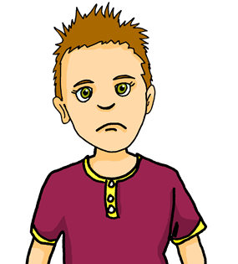
Term 1 week 1
Describing me and others
1
Bleu term 1
lire
Demain, c’est la rentrée.
Aϊe ! Adèle keeps mistyping. Is she talking to a friend (you) or about her new teacher (she), who she saw at the shopping centre?
1
you
she
4
Elle est heureuse.
you
she
Elle est calme.


2
you
she
5
Tu es intelligente.
she
you
Tu es amusante.


3
she
you
6
Elle est importante.
she
you
Tu es sérieuse.


Prononce les phrases, avec la liaison, si c’est possible.
Écoute. Madame Dupont is meeting her new class.
Is she asking who they are or how they are generally (what they are like)?
Qui ou comment ? Write the question word in French and the answer in English.
Who? | How? | Réponse en anglais.
1.
2.
3.
4.
5.
6.
qui ?
comment ?
Écris les mots en anglais.
 | en français ? | en anglais ?
1
2
3
4
 | en français ? | en anglais ?
5
6
7
8
5

Slide 8
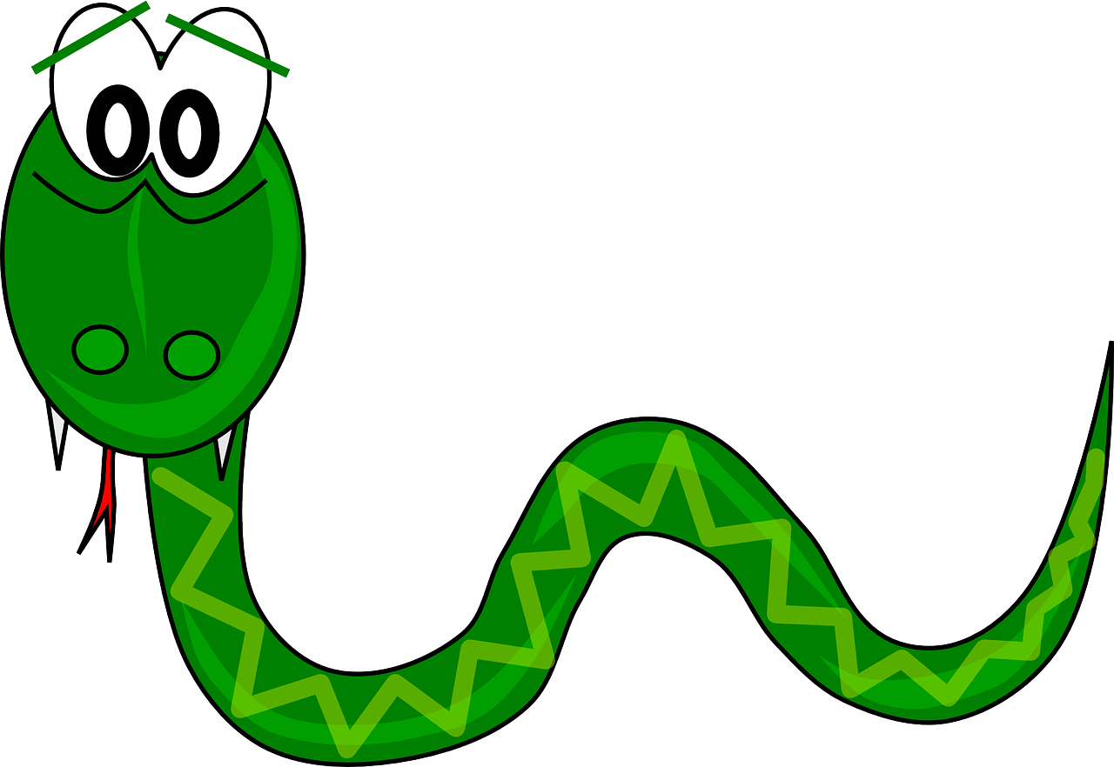
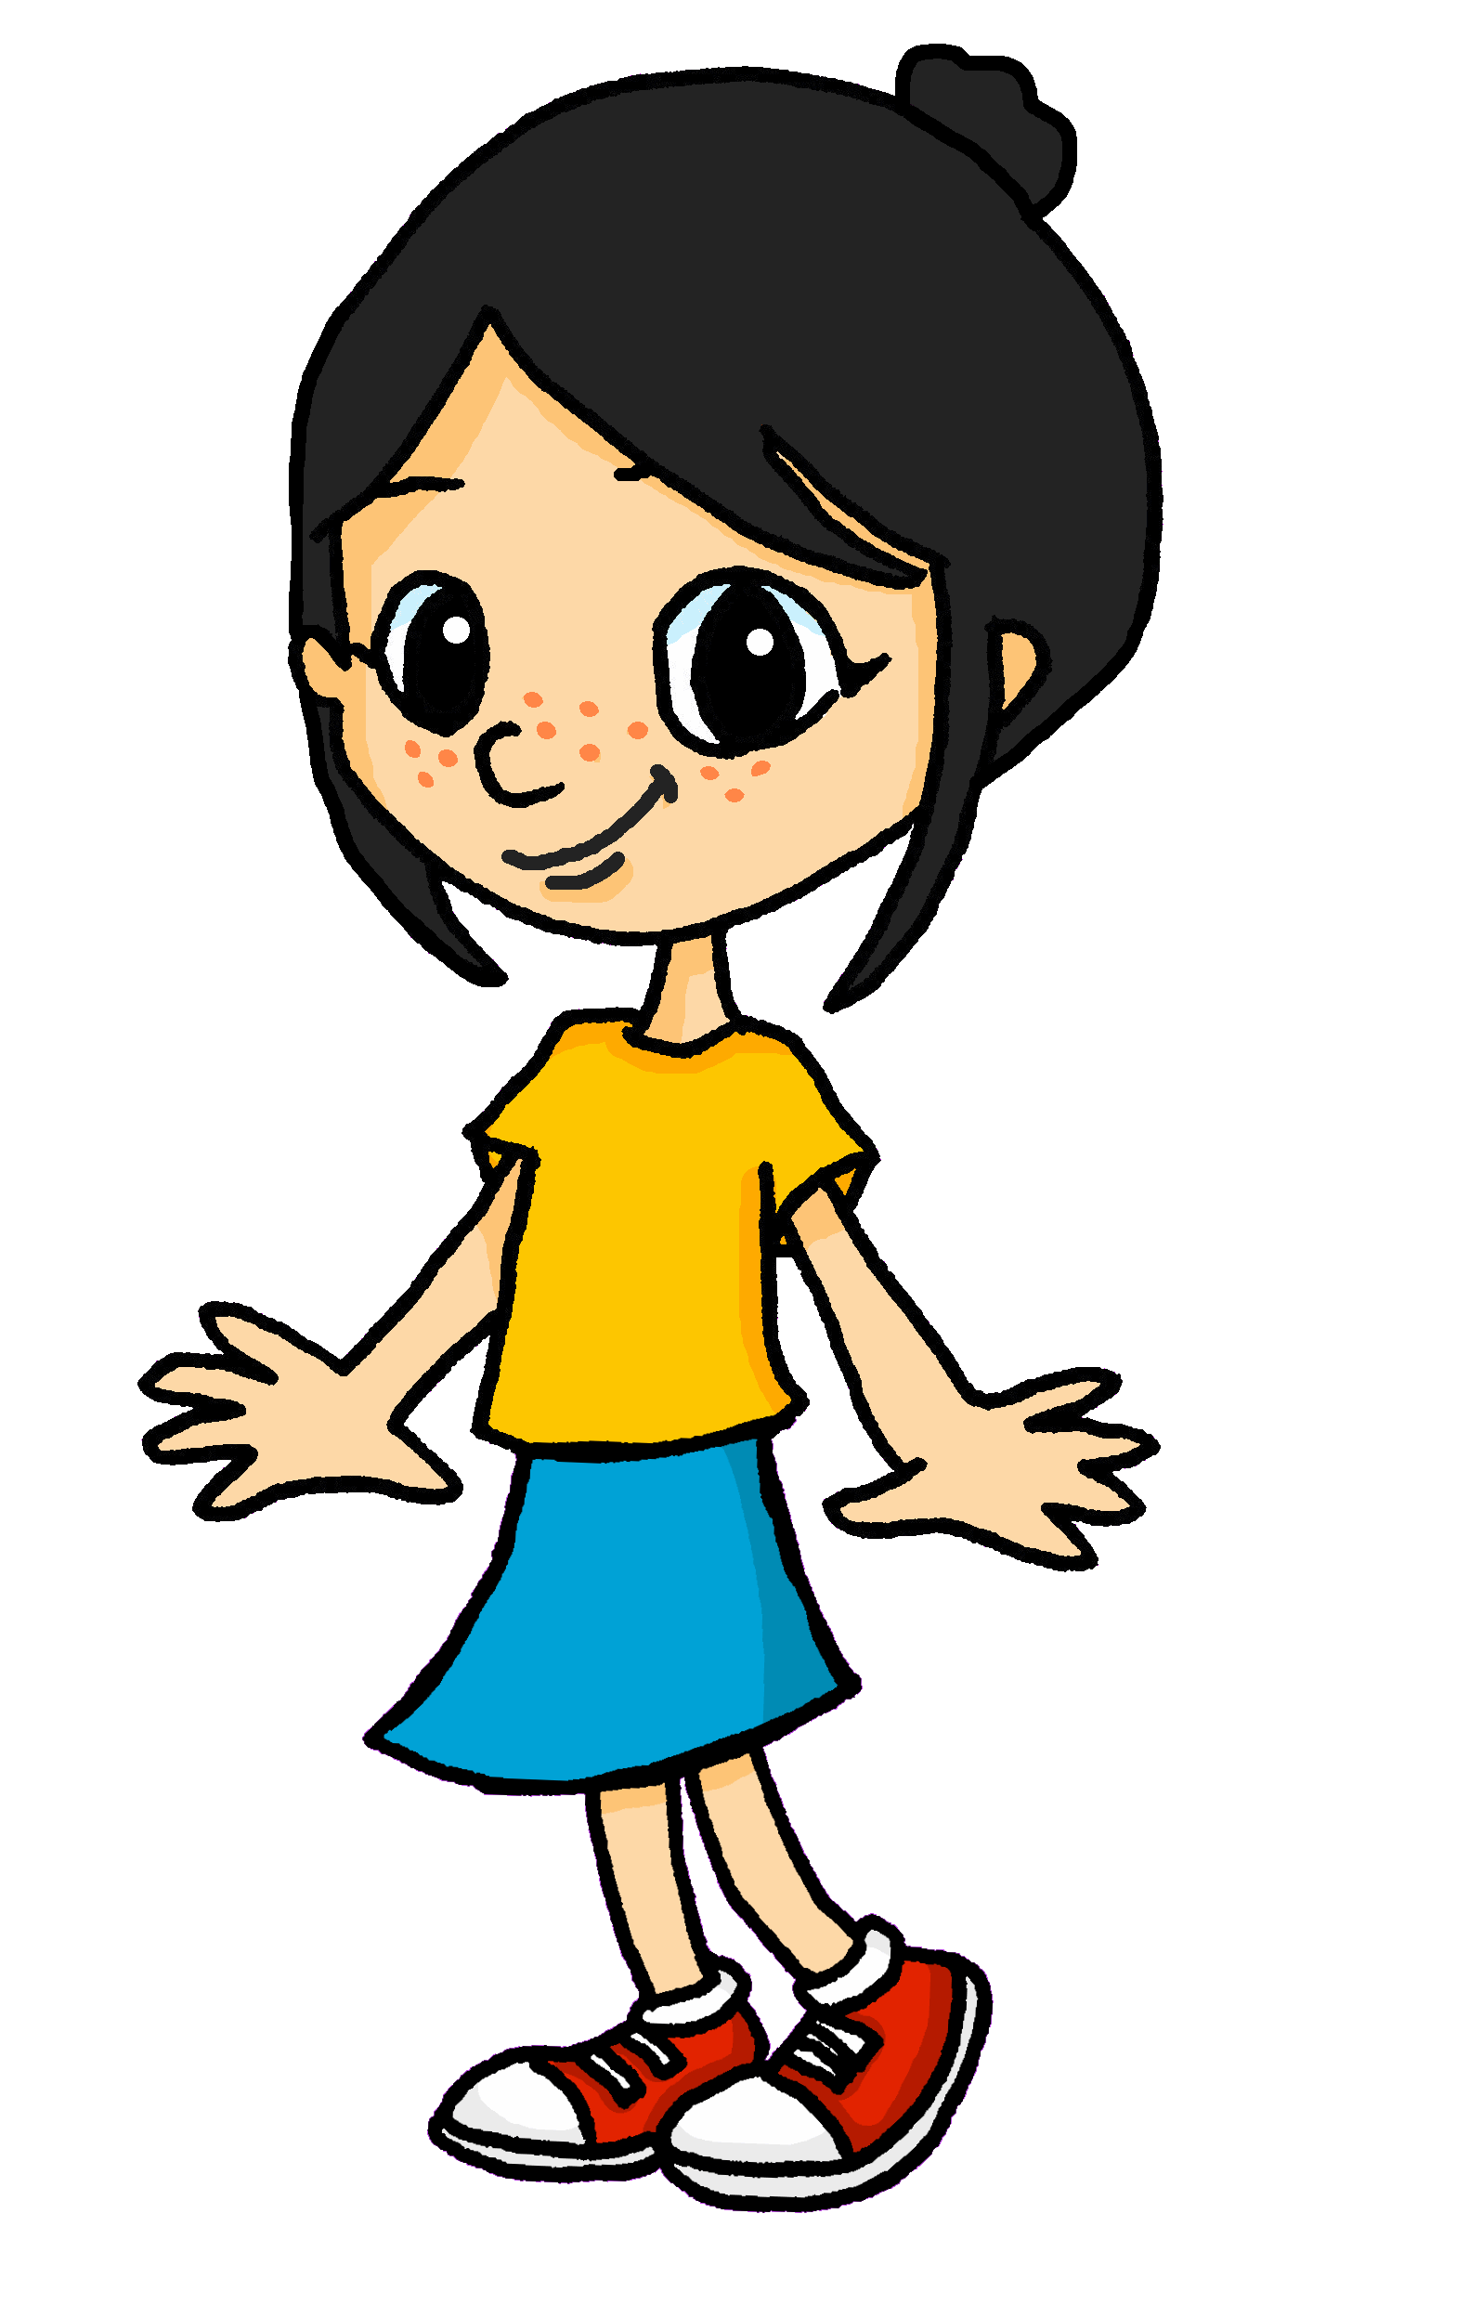
Term 1 week 1
Describing me and others
1
Bleu term 1
lire
Lis le texte et écris les mots en anglais.
Soura the mouse is spending her first day at school. She feels alone, lost and
very worried. She looks for a friend.
Soura la souris passe le premier jour à l‘école.
______
Oh ! Je suis seule. Je suis perdue. Je suis très inquiète. Je cherche un ami ou une amie.
______
_____,
______
______
______
______
______.
« Salut ! Je suis Laurent » dit un serpent.
A snake says Hi! Soura says he is really different.
______
______
« Tu es bien différent » dit Soura.
______
« Salut, Soura ! Je suis Lulu » dit une tortue.
A tortoise called Lulu asks Soura if she is lost.
______
Tu es perdue ?
______.
« Bonjour ! Je suis Chantal » dit un cheval.
A horse called Chantal says ‚hello!‘ and asks Soura if things are going badly.
______
______
Ça va mal ?
______
6

Slide 9
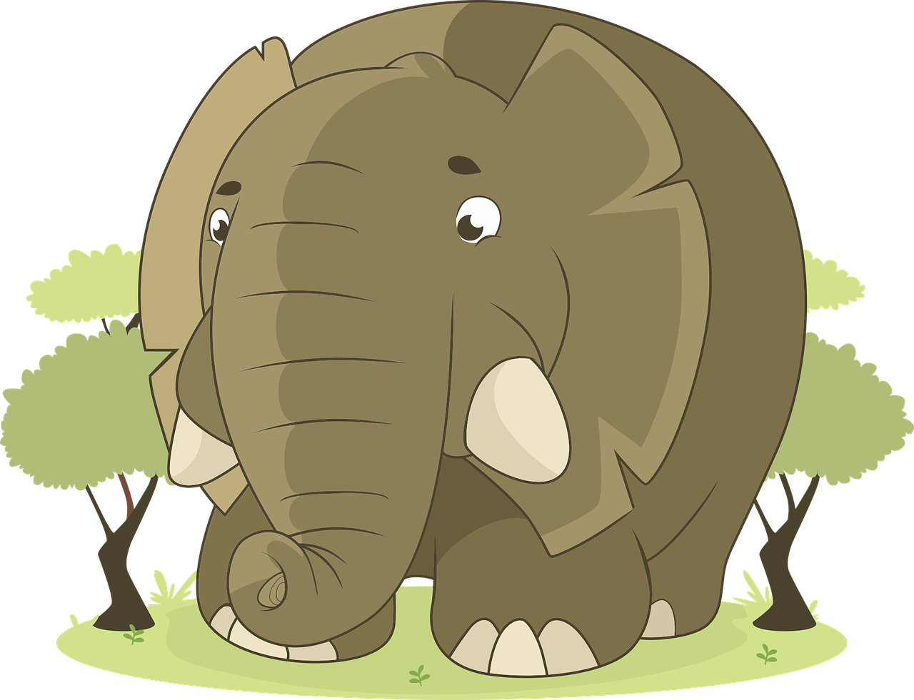
Term 1 week 1
Describing me and others
1
Bleu term 1
lire
Lis le texte et écris les mots en anglais.
Soura meets an elephant. She says he is slow but intelligent.
« Salut ! Je suis Roman » dit un élephant.
______
Oh ! Tu es lent mais intelligent.
______
______
______
Je regarde mes amis. Je suis heureuse. J’écoute la professeure. Je suis prête pour l’école.
Soura looks at her friends.
She feels happy. She listens to the teacher.
She is ready for school.
______
______
______
______
______
_____
______
Écris en anglais. Can you get at least 15 points?
 | le chien | le chat | rapide
 | écouter | lente | jeune
 | chanter | passer | parler
 | rester | chercher | regarder
 | tu es | bien | monsieur
 | qui ? | comment ? | elle est
 | perdu | prête | inquiet
x3
x2
x1
7

Slide 10
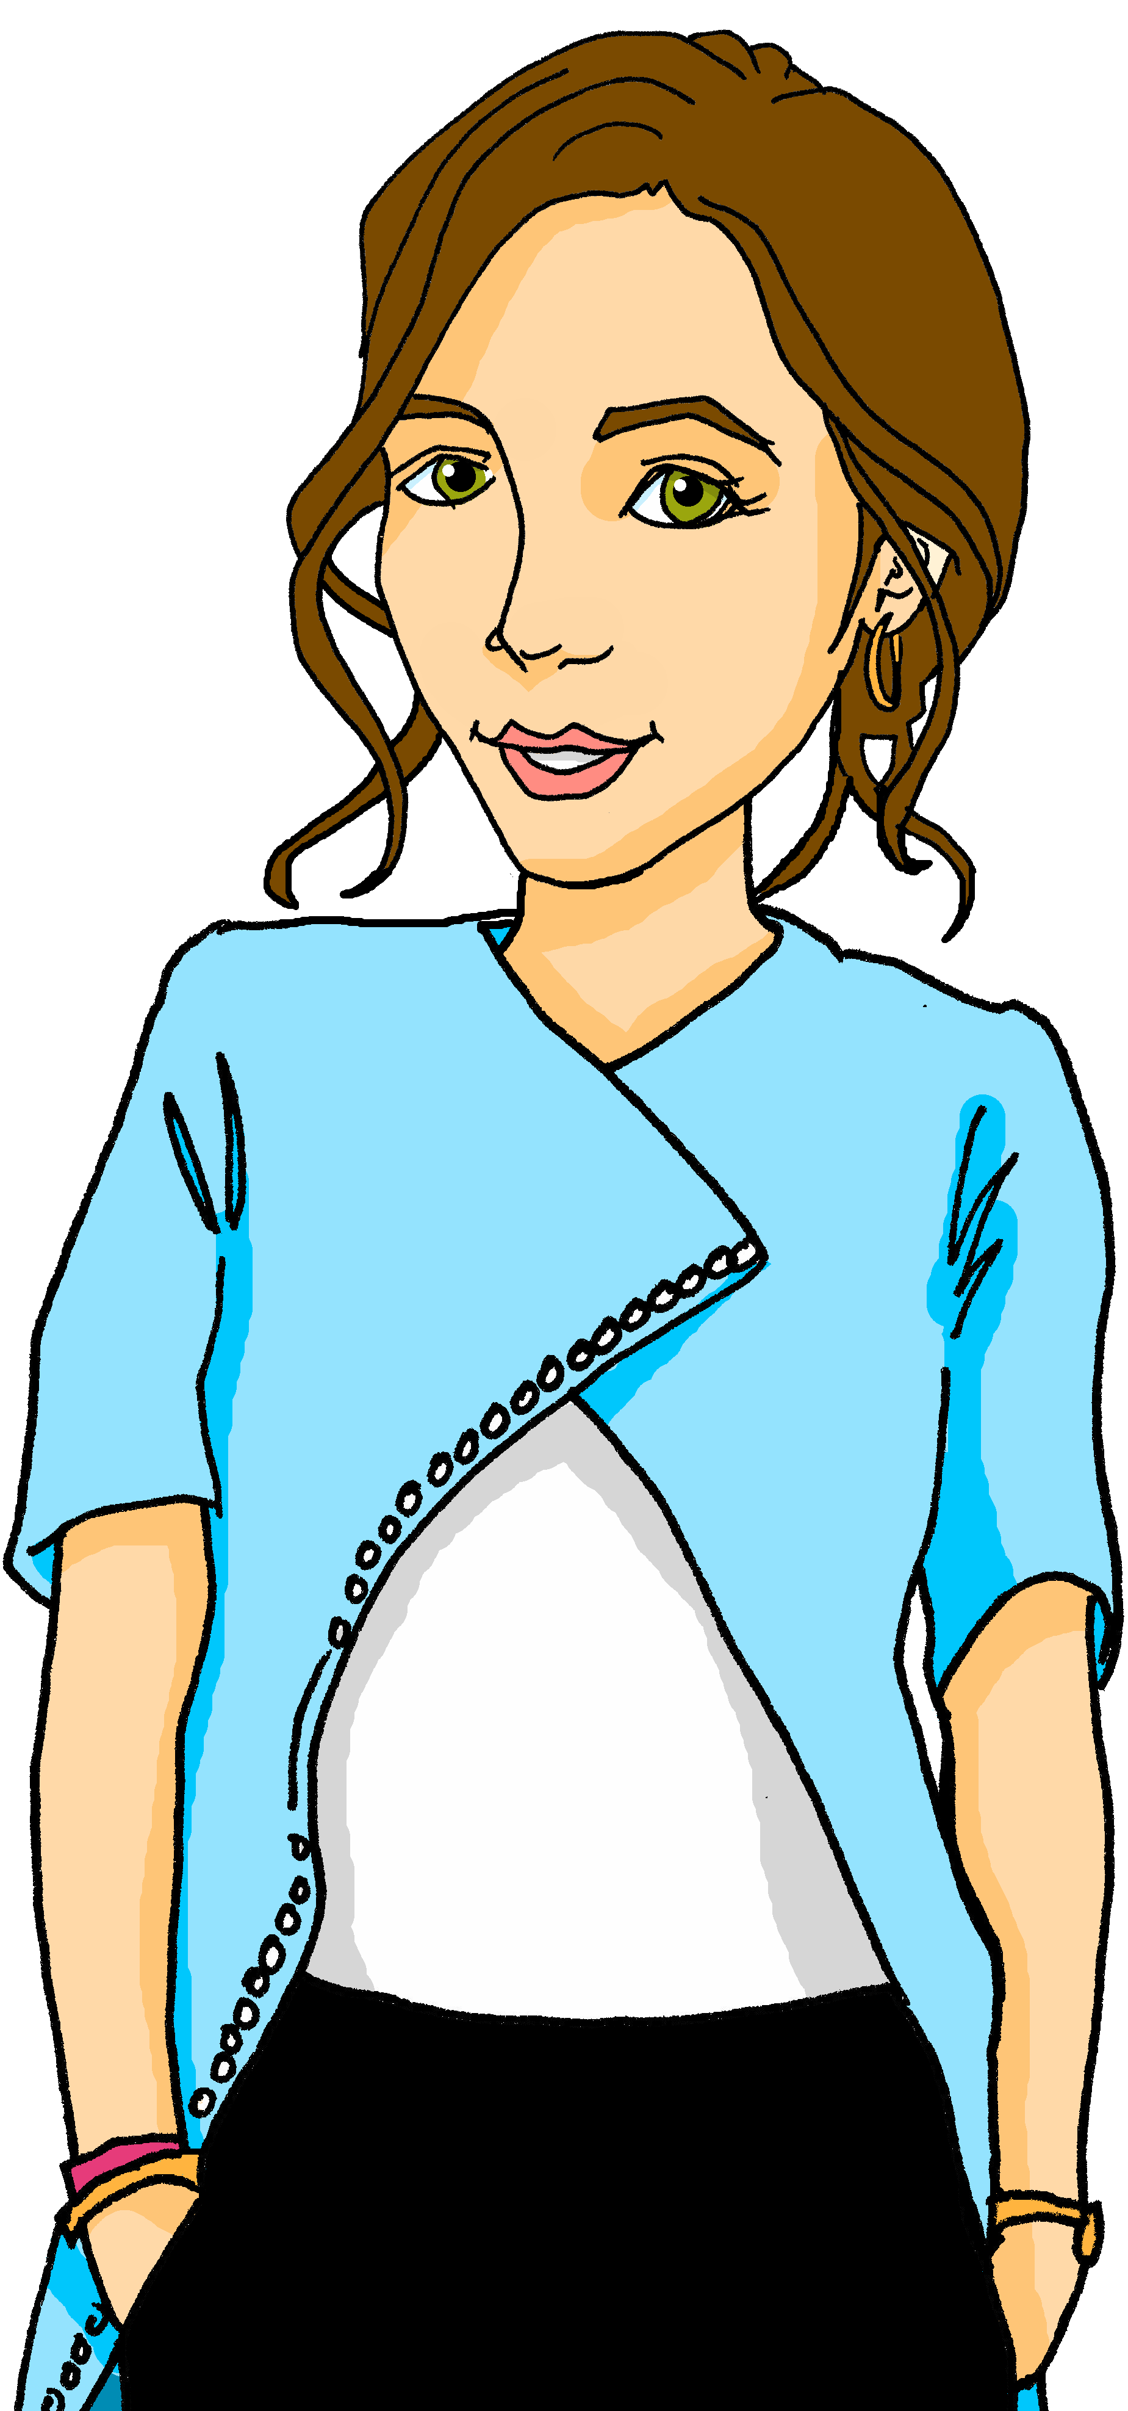
Term 1 week 1
Describing me and others
1
Bleu term 1
Écris les mots en français.
[_________], Anne !
[__________], [___________].
Tu es [______________] ?
Je suis [_____________ ______ __________, Madame.
Et [___________] est Milo ?
Bonjour, Madame ! [ ____ _______] ici. Je suis [_______________] et [_______________].
Odile ?
[_______ _________ absente, Madame. [__________ ________] malade, aujourd’hui.
Madame Dupont
Écris en français. Can you get at least 15 points?
 | dog | cat | fast
 | to listen | slow (m) | young
 | to sing | to pass/spend | to speak
 | to stay | to look for | to watch
 | worried (m) | I am | ready (m)
 | badly | lost (m) | how?
 | you are | who? | Mrs, Miss (teacher)
8

Slide 11
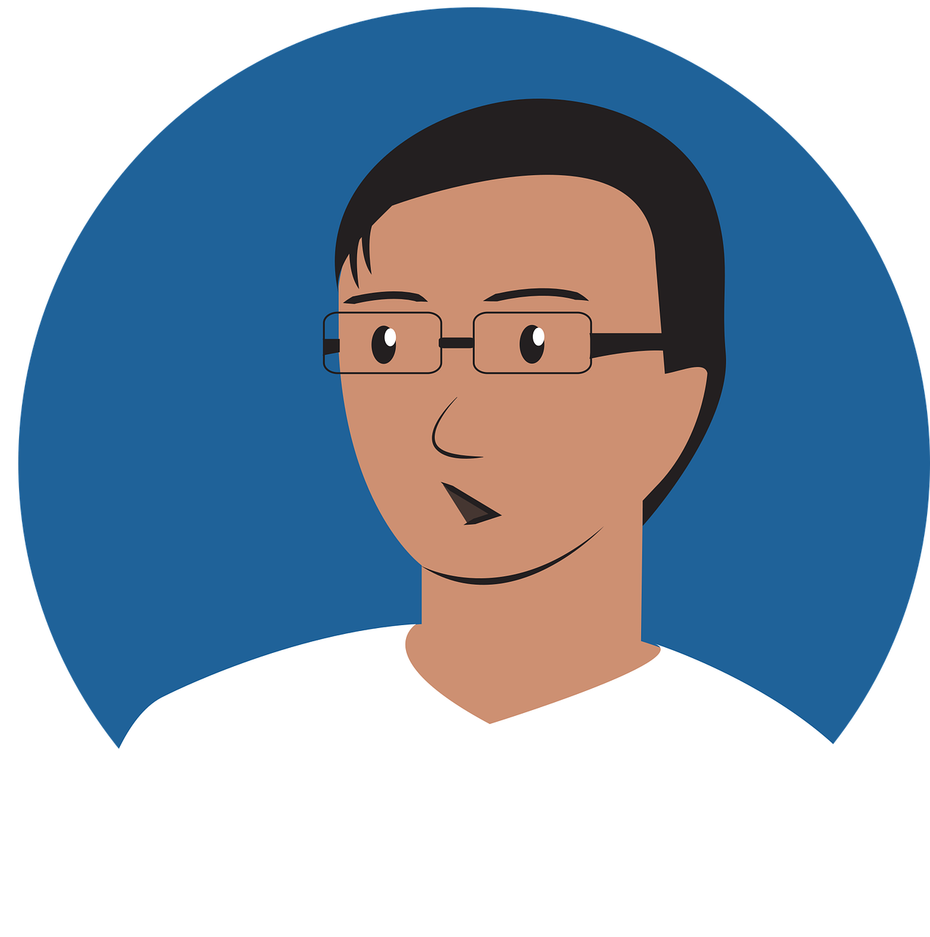
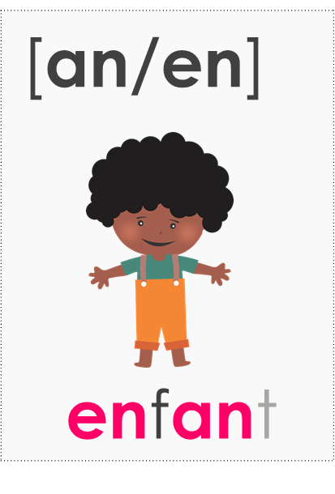
Term 1 week 2
Describing me and others
2
Bleu term 1
🎯
prononcer
Describing teachers
Saying ‘we are’ and using plural adjectives
les professeurs
lire
Write down the key language for this week.
nous |  | strict
nous sommes |  | sage
Écoute et écris les mots. 1-10.
[a]
[an|en]
banane
enfant
Translate the examples.
être
[to be | being]
grammaire
_______________________.
I (a boy) am present.
_______________________.
I (a girl) am present.
_______________________.
He is short.
Nous sommes contents.
_______________________.
8
9

Slide 12
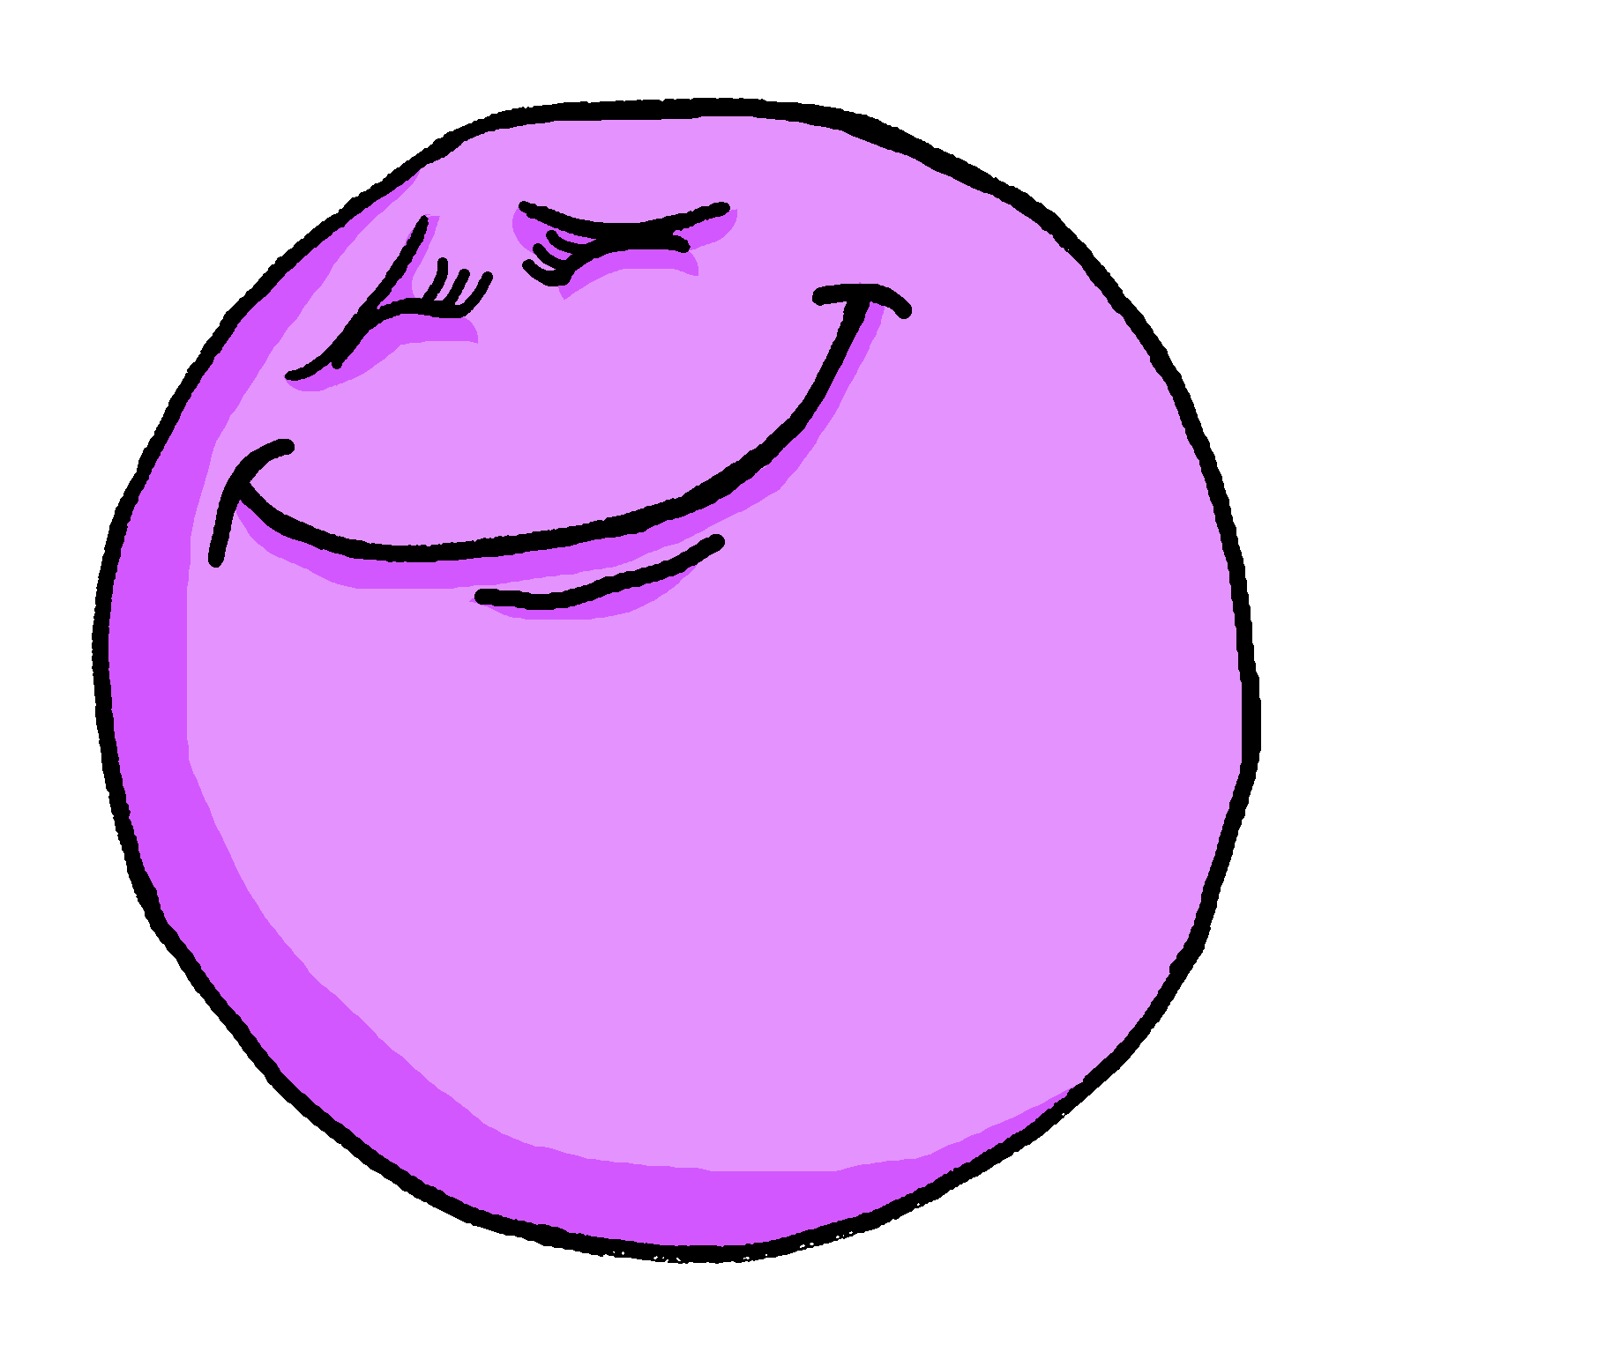
Term 1 week 2
Describing me and others
2
Bleu term 1
Je ou nous ? Écris l’adjectif en anglais.
 | je (I) | nous (we)
1 |  |  | sad
2
3
4
5
6
7
8
9
grammaire
‘Nous’ (we) is plural. Adjectives describing ‘nous’ are plural, too:
Nous sommes contents.
We are pleased.
Je ou nous ? Écris les adjectifs en anglais.
 |  | nous (we) | je(I)
1 | strict
2
3
4
5
6
7
8
When a feminine noun is plural, add -e and –s to the adjective:
grammaire
Nous sommes contentes.
We (girls) are pleased.
For mixed male and female groups, we use the masculine plural adjective:
Nous sommes contents.
We (boys & girls) are pleased.
8
10

Slide 13
Term 1 week 2
Describing me and others
2
Bleu term 1
Je ou nous ? Organise les adjectifs.
je
nous
Monsieur Lemaire
Monsieur Lemaire et Monsieur Caput
je
nous
Madame Vidal
Madame Vidal et Madame Dior
Person A. (Person B – turn to the next page.)
Personne A
Say your four sentence beginnings. Your partner will finish your sentence.
Roman est un…
Il est lent…
Il chante et…
Il habite …
… serpent blanc.
… en France.
… des oranges.
… méchant.
Listen to your partner.
Finish the four sentences.
Écoute les phrases. Qui parle ?
 | nous (we) | nous (we) | en anglais
1 |  |  | naughty
2
3
4
5
6
7
8
8
11

Slide 14
Term 1 week 2
Describing me and others
2
Bleu term 1
handout
Person B. (Person A – on the previous page.)
Listen to your partner. Finish the four sentences.
Say your four sentence beginnings. Your partner will finish your sentence.
Personne B
… il danse souvent.
… à Rouen.
… éléphant indépendant.
… mais intelligent.
Il habite...
Il est différent et...
Il mange souvent...
Laurent est un...
Lis les phrases. L’adjectif, c’est quoi ?
1 | Je suis Léa et je suis… | intelligente | intelligentes
2 | Il est… | content | contents
3 | Elle est… | drôle | drôles
4 | Nous sommes… | petit | petits
5 | Adèle ! Tu es… | sage | sages
6 | Nous sommes… | calme | calmes
7 | Il est… | méchant | méchants
8 | Nous sommes… | amusant | amusants
Écris quatre phrases.
1 |  | 3
 | (You are…) |  | (She is…)
2 |  | 4
 | (I am…) |  | (We are…)
 | trop | pour | moi
 | puis | idéal | absents
 | rapide | triste | différentes
 | lents | jeune | fort
 | fortes | malade | drôles
 | méchantes | prudents | stricte
 | nous | sommes | sages
Écris en anglais. Can you get at least 15 points?
8
12

Slide 15
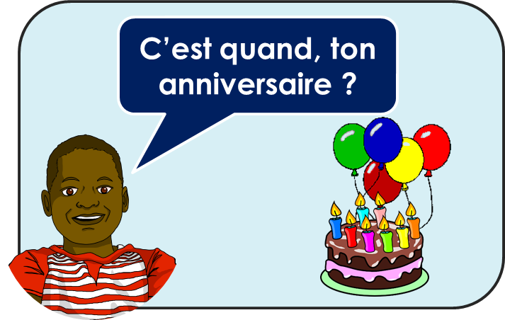
Term 1 week 2
Describing me and others
3
Bleu term 1
🎯
prononcer
Using numbers 1-31
Asking and saying when birthdays are
Écoute. Écris A, B, ou C.
⚠ In French, any number below 100 composed of more than one number is hyphenated.
 | A, B, C
1 | A
2
3
4
5
⚠ The numbers 17, 18, 19 are a combination: e.g., 10 + 7.
17 →
dix-sept
lire
Write down the key language.
treize |  | seize
quatorze |  | vingt
quinze |  | trente
Les nombres de 21 à 31
The numbers from 21 to 29 are also a combination:
20 →
vingt
⚠ Add et before un.
Écris le numéro et le mot.
21 →
vingt-et-un
Ex. | 12 | douze
1
2
3
4
5
6
7
8
9
22 →
vingt-deux
23 →
vingt-trois
24 →
vingt-quatre
25 →
vingt-cinq
30 – 39 work in the same way.
26 →
vingt-six
8
13

Slide 16
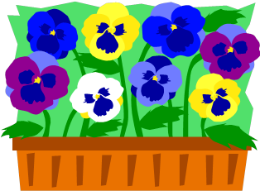
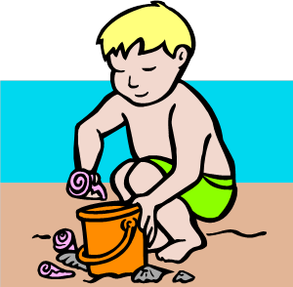
Term 1 week 2
Describing me and others
3
Bleu term 1
prononcer
A. Lis le numéro. B. Écoute et écris.
B. Lis le numéro. A. Écoute et écris.
1
2
3
4
5
6
7
8
9
10
quand ?
C’est quand, ton anniversaire ?
[When is your birthday?]
Écris les mois.
j _ _ v _ _ r
_ é _ r _ e _
m _ r _
_ _ r _ l
_ a _
_ _ i _
_ u _ l l _ _
a _ _ t
_ _ p _ e m b _ _
o _ t _ b _ _
_ o _ e m b _ _
d _ c _ m b _ _
Écoute et écris.
Use le before the number to mean ‘(on) the’ with dates.
Yves
Pierre
Madame Vidal
le __ octobre
le __ juin
le __ janvier
Léa
Adèle
le __ mai
le __ aout
Eugénie
Clémentine
le __ avril
le __ novembre
8
14

Slide 17
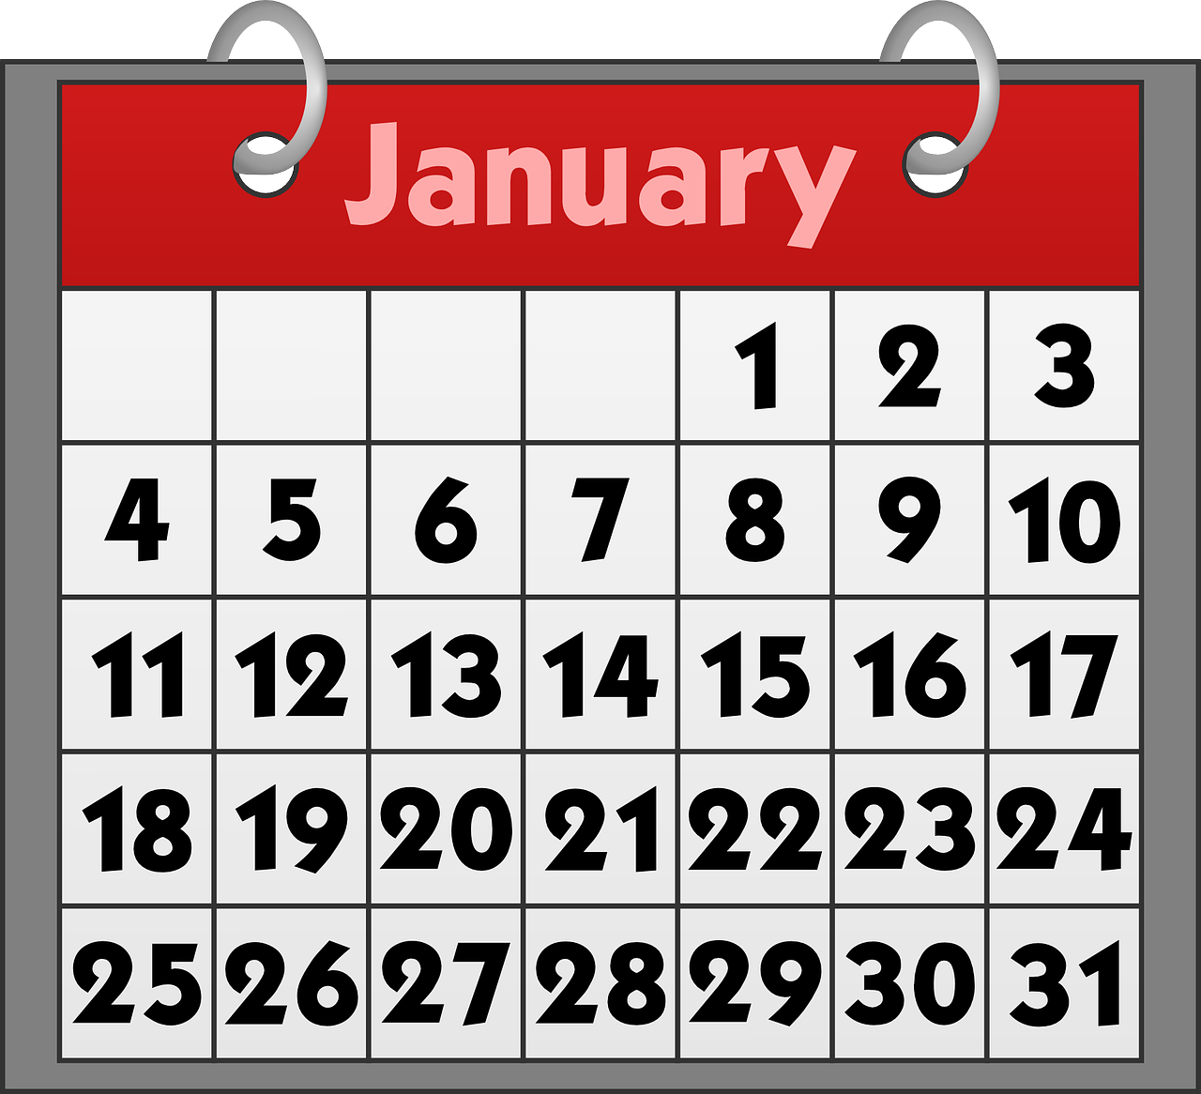
Term 1 week 2
Describing me and others
3
Bleu term 1
Écoute. L’intrus, c’est quoi ?
 | A, B, C
1 | B
2
3
4
5
Using ‘le’ with dates
We use the definite article ‘le’ with dates to mean ‘the’ or ‘on the’.
Exemple:
Mon anniversaire est le 19 aout.
My birthday is (on) the 19th of August.
To say dates with days don’t use ‘le’:
Mon anniversaire est dimanche 24 janvier.
My birthday is (on) Sunday 24th of January (i.e., this year).
Do people mention a day?
Écris la date et le mois.
 | jour ? | date | mois
Ex. |  | 18 | September
1
2
3
4
5
Parle avec ton/ta partenaire.
January | February | March | April | May | June | July | August | September | October | November | December
8
15

Slide 18
Term 1 week 2
Describing me and others
3
Bleu term 1
1 | My birthday is on the 16th March. | 3 | My birthday is on the 25th June.
2 | My birthday is on the 19th September. | 4 | My birthday is on the 31st July.
Écris en français. Can you get at least 15 points?
 | the cousin (m) | the cousin (f) | (the) man
 | red | (the) woman | blue
 | June | thirty-one | March
 | fourteen | January | twenty-four
 | thirteen | sixteen | fifteen
 | it is, it’s | twenty | thirty
 | birthday | month | when?
Answer these two questions for you.
C’est quand, ton anniversaire ?
Ton mois préféré, c’est quoi ?
8
16

Slide 19
Term 1 week 2
Describing me and others
4
Bleu term 1
🎯
prononcer
Remember: [an|en] is a nasal vowel. Air passes through your nose as well as your mouth. [am] and [em] sound the same as [an|en].
Asking for and saying dates
Asking ‘which’ questions with quel/quelle
Écoute et écris les mots. C’est [an] ou [en]?
1 | _ _ _ _ _ _ _ _ _
2 | _ _ _ _ _ _ _
3 | _ _ _ _ _ _ _ _ _
4 | _ _ _ _ _ _ _ _
5 | _ _ _ _ _ _ _
6 | _ _ _ _ _ _ _
7 | _ _ _ _ _ _ _ _
8 | _ _ _ _ _ _ _ _
Écoute et écris les numéros dans le bon ordre.
18
Écris de 1à 5 le bon mot en anglais.
quel ? quelle ?
1
Nous sommes quelle jour | date ?
[We are which day?] (What day is it?)
day
Nous sommes quel jour ?
date
Nous sommes quelle date ?
[We are which date?] (What date is it?)
2
date
4
Mercredi. Mais nous sommes quelle mois | date ?
month
Nous sommes quel date | mois ?
month
date
3
Avril ? Nous sommes quel date |jour ?
date
5
Aujourd’hui, nous sommes quel jour |date ?
day
day
date
8
17

Slide 20
Term 1 week 2
Describing me and others
4
Bleu term 1
Écris quel ou quelle.
1
- Nous sommes _______ mois ? - Juillet ?
4
Nous sommes en ________ semaine ?
Quelle est la réponse correspondante ?
2
5
1
2
3
4
5
Nous sommes ________ jour, aujourd’hui ?
Nous sommes ________ date ?
3
Claudine, nous sommes en ________ saison maintenant ?
6
Ton anniversaire est ______ jour, Claudine ?
C’est quel mot ?
Ex. | Monday | today | Thursday
1 | worried | important | ready
2 | well | badly | how?
3 | month | day | date
4 | music | Mrs, Miss (teacher) | French
5 | you | he | she
6 | funny | lost | important
Écris les phrases.
Ex. | nous | samedi | est | sommes | aujourd’hui | jour
 | Today it’s Saturday.
1 | jour | quand | ton | est | anniversaire | c’ | nous
 | When is your birthday?
2 | mois |aujourd’hui| quelle | sommes | nous | quel
 | What month is it?
3 | sommes | avril | quinze| le | aujourd’hui| nous | quatorze
 | Is it the 15th April?
4 | quelle | nous | le | mois | aujourd’hui |quel| date | sommes
 | What is the date today?
8
18

Slide 21
Term 1 week 2
Describing me and others
4
Bleu term 1
Complète le tableau.
event | date | month | where | extra
[1] La Fête de l’Indépendance d'Haïti
[2] La Fête des Rois
[3] Le Carnaval d’Haïti
[4] La Fête Nationale en France
Answer for you.
Ta fête préférée, c’est quoi ?
Écoute et écris les phrases. C’est quelle date ?
1
2
1
2
3
4
Wednesday 24 June
3
4
Écris en anglais. Can you get at least 15 points?
 | l’an | la faim | la raison
 | Il a cinq ans | le tort | le soif
 | qui ? | inquiet | inquiète
 | perdu | prêt | quoi ?
 | quel ? | quelle ? | la date
 | la saison | la semaine | le jour
8
19

Slide 22
Term 1 week 2
Describing me and others
5
Bleu term 1
Remember: [u] in tu is the same sound as in univers.
🎯
prononcer
Talking about ‘we’ and ‘you (all)’
Saying when and how often
Where does Ferdinand the frog land each time (x3)?
lire
Write down the key language for this week.
vous êtes |  | toujours
ensemble |  | rarement
maintenant |  | souvent
[to be | being]
Être
grammaire
You already know how to say you are to one person:
➜
Plural ‘you’ (vous) needs a plural adjective.
_____ _______ ________________.
You are tall.
To say you are to more than one person, say:
Vous êtes grands.
➜
You always hear the ‘s’ (like ‘z’) on vous êtes.
You (all) are tall.
20

Slide 23
Term 1 week 2
Describing me and others
5
Bleu term 1
C’est nous ou vous ? Écris ls description en anglais.
 | vous (you plural) | nous (we) | description
Ex. |  |  | naughty
1
2
3
4
5
6
Clémentine parle. Choisis le mot correspondant.
Vous êtes…
Ex. | You are
1 | We are often
2 | We are
3 | You are
4 | You are
5 | We are always
6 | You are
always | often | rarely
ill | together | alone
here | there | together
now | rarely | always
together | alone | naughty
intelligent | slow | fast
often | always | rarely
present.
at school.
now.
difficult.
at home.
in class.
absent.
Adèle écrit un message. Écris les mots en français.
Salut Jean-Michel et Clémentine ! Ça va ?
Nous _________ ensemble, chez nous, Pierre et moi. Et vous ? Vous ________ où ?
Pierre fait ses devoirs. Il déteste ça, mais _______ important car la prof ________ souvent stricte. Et vous ? Vous ________ sages aussi ? Aujourd’hui, nous __________ dimanche 10 octobre. ______ super, c’est le weekend ! ☺ Je _______ heureuse ! Et vous, vous _______ contents ? Bisous,
Adèle
21

Slide 24
Term 1 week 2
Describing me and others
5
Bleu term 1
Écris [u] ou [ou].
1 | 2 | 3 | 4 | 5 | 6 | 7 | 8 | 9
Describing more than one
You know that many adjectives add –e to describe a feminine noun.
We often add ‘e’ to the end for the feminine form.
Feminine
Je suis contente.
I (a girl) am pleased.
Pronounce the ‘t’.
When the feminine noun is plural add -e and –s to the adjective:
Vous êtes contentes.
You (girls) are pleased.
Vous êtes contents.
You (boys|boys & girls) are pleased.
Écris les phrases en français.
1 | I am calm.
2 | You (a boy) are independent.
3 | She is strong.
4 | Are we well-behaved?
5 | You (girls) are important.
Écris en anglais. Can you get at least 15 points?
 | en silence | jouer | en retard
 | le silence | travailler | détester
 | drôles | méchantes | seule
 | strictes | jeune | malades
 | souvent | sommes | nous
 | êtes | ensemble | rarement
 | toujours | maintenant | vous
22

Slide 25
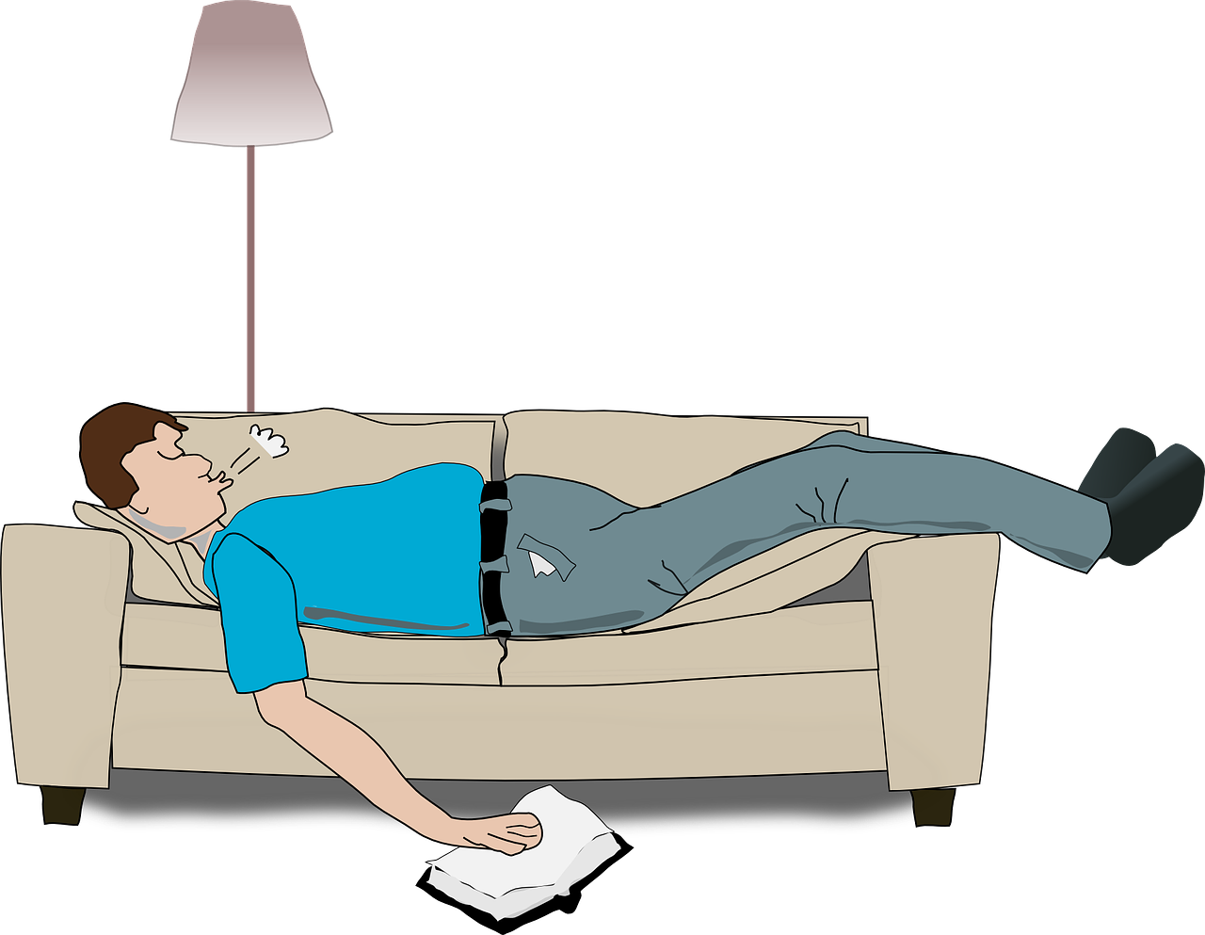
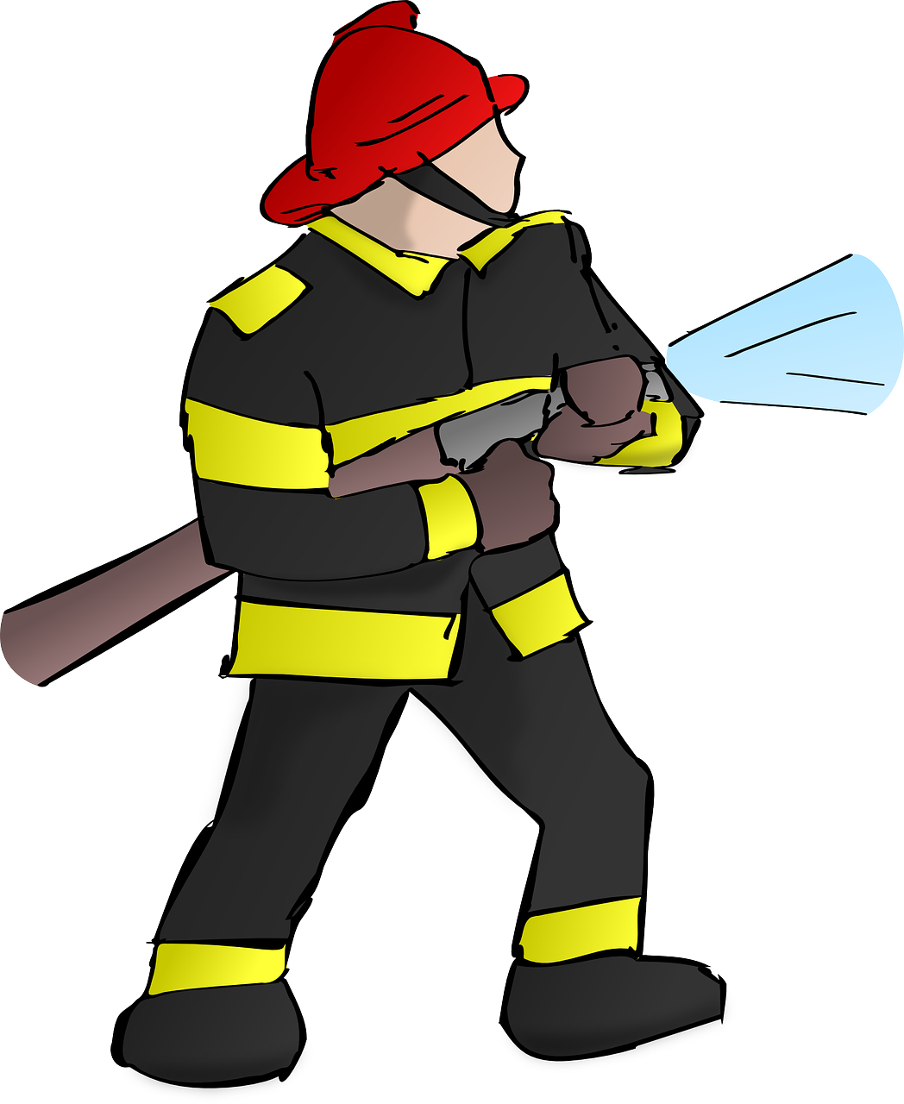
Term 1 week 2
Describing me and others
6
Bleu term 1
[on] and [om] sound exactly the same!
🎯
prononcer
Talking about others: she, he and they
Using plural adjectives
C’est [on] ou [om] ? Complète et prononce les mots.
Ex. | c __ __ p t e r
1 | __ __ b r e
2 | c __ __ f o r t a b l e
3 | c __ __ p a r a i s __ __
4 | c __ __ c __ __ b r e
5 | p __ __ p i e r
When the nasal vowel [on] appears in front of ‘p’ or ‘b’ it is spelt [om] instead of [on].
Describing others – they are
You know how to describe one other person, using the verb être (to be):
Il est content.
She is pleased.
He is pleased.
Elle est contente.
To say ‘they are’:
A plural noun needs a plural adjective.
Ils sont contents.
Elles sont contentes.
They (m or m/f) are pleased.
They (f) are pleased.
Écris de 1à 6 il/elle ou ils/elles.
Exemple:
Miam miam !
 | il / elle (he/she) | ils / elles (they)
Ex.
1
2
3
4
5
6
… est sage.
… sont drôles.
4
… est malade.
… sont rapides.
5
… sont jeunes.
… est triste.
6
… sont calmes.
23

Slide 26
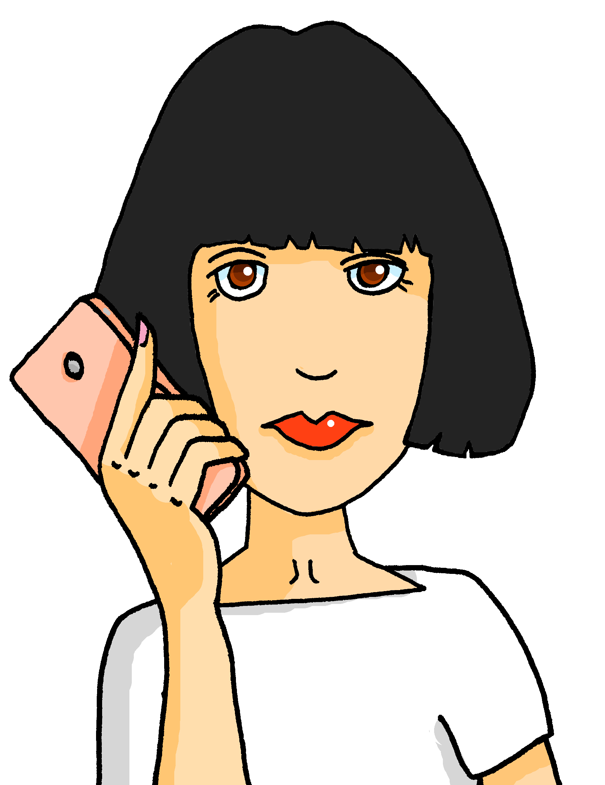
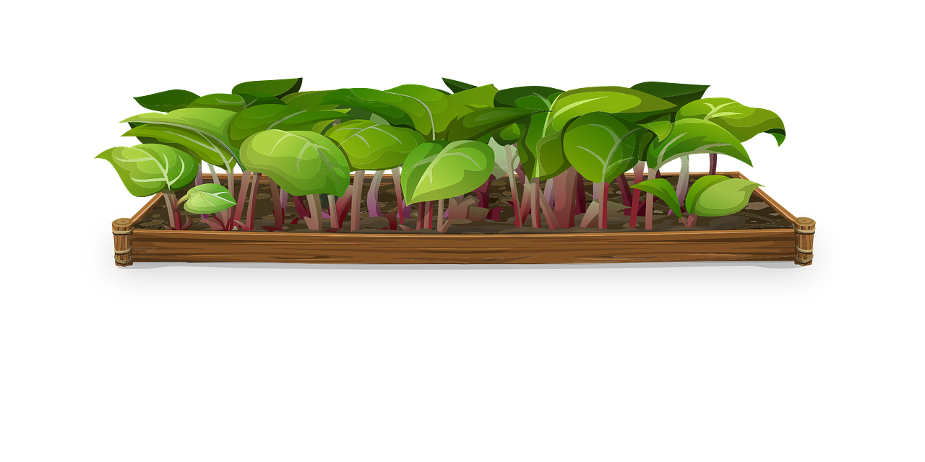
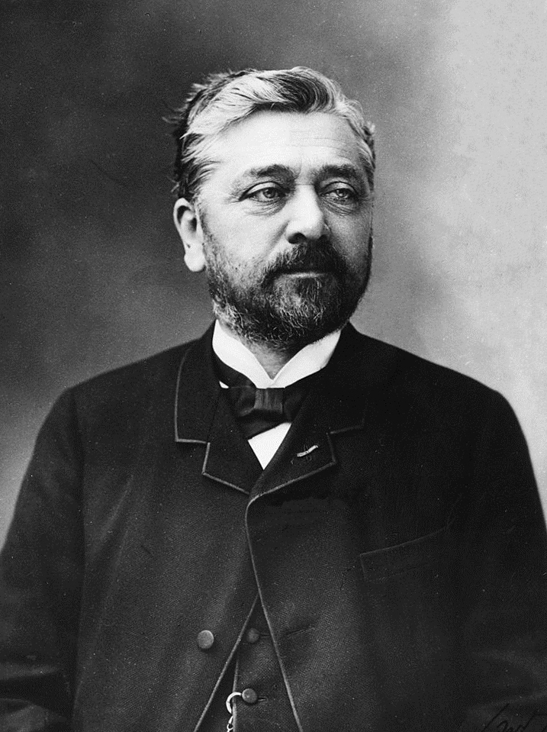
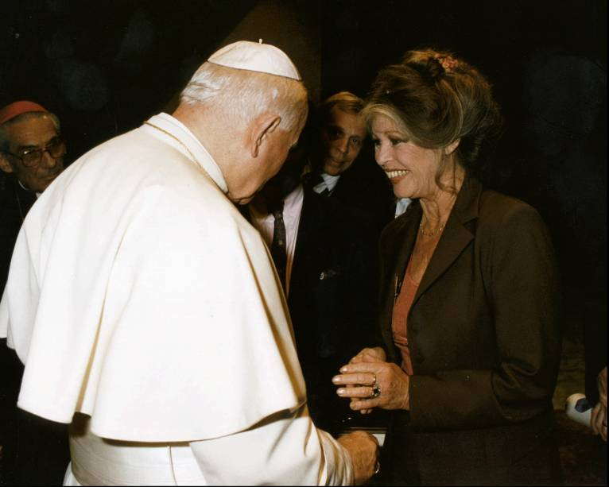
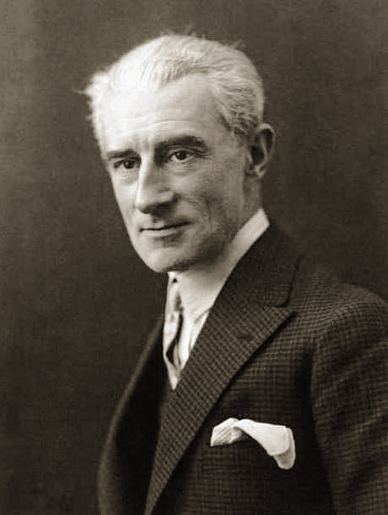
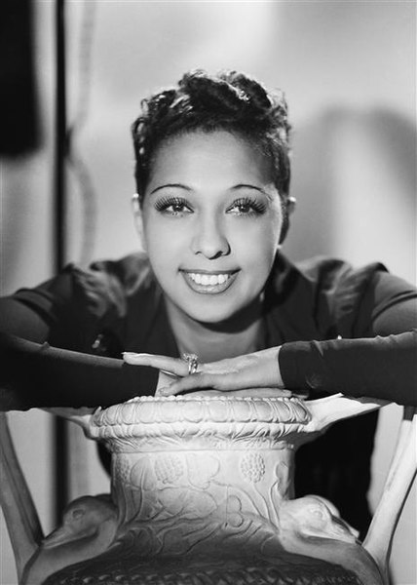
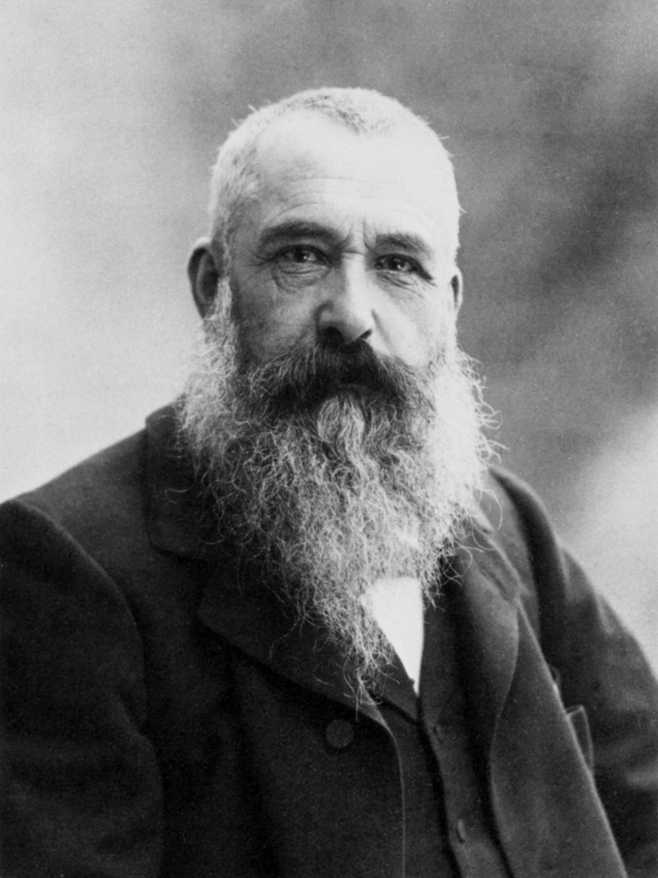
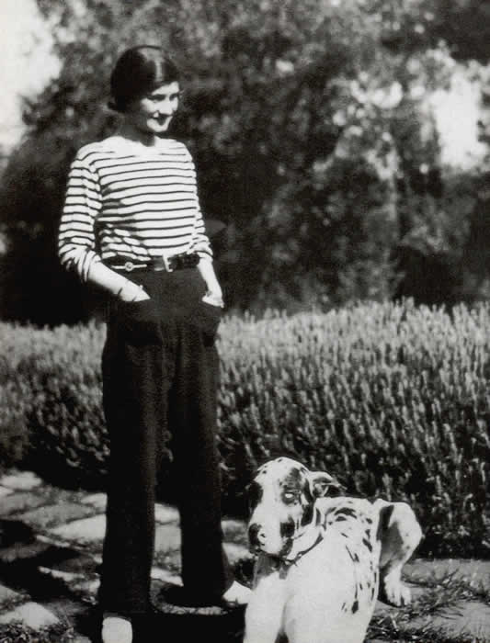
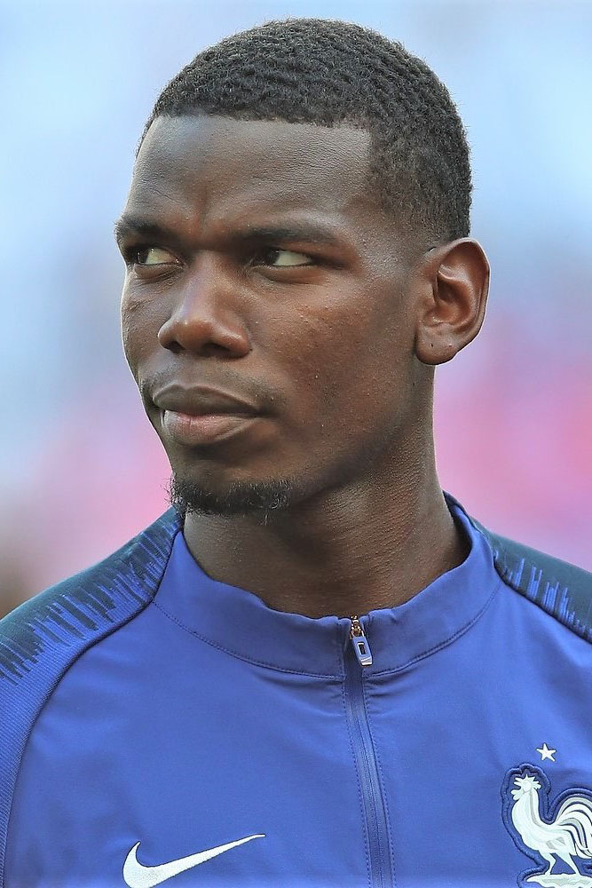
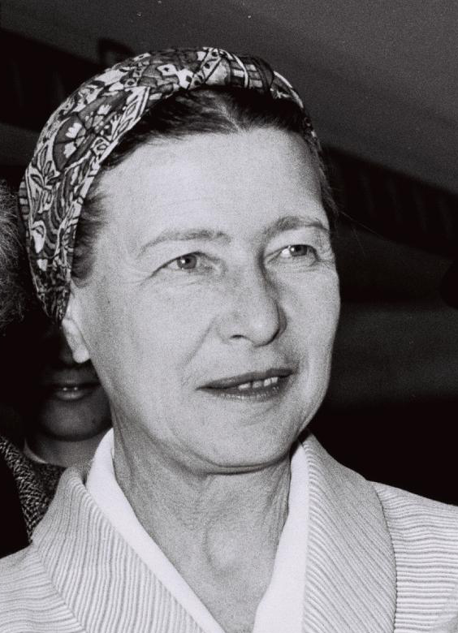
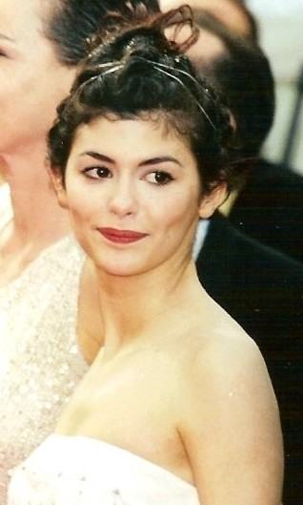
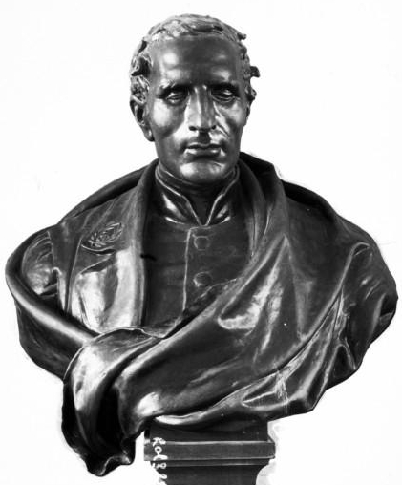
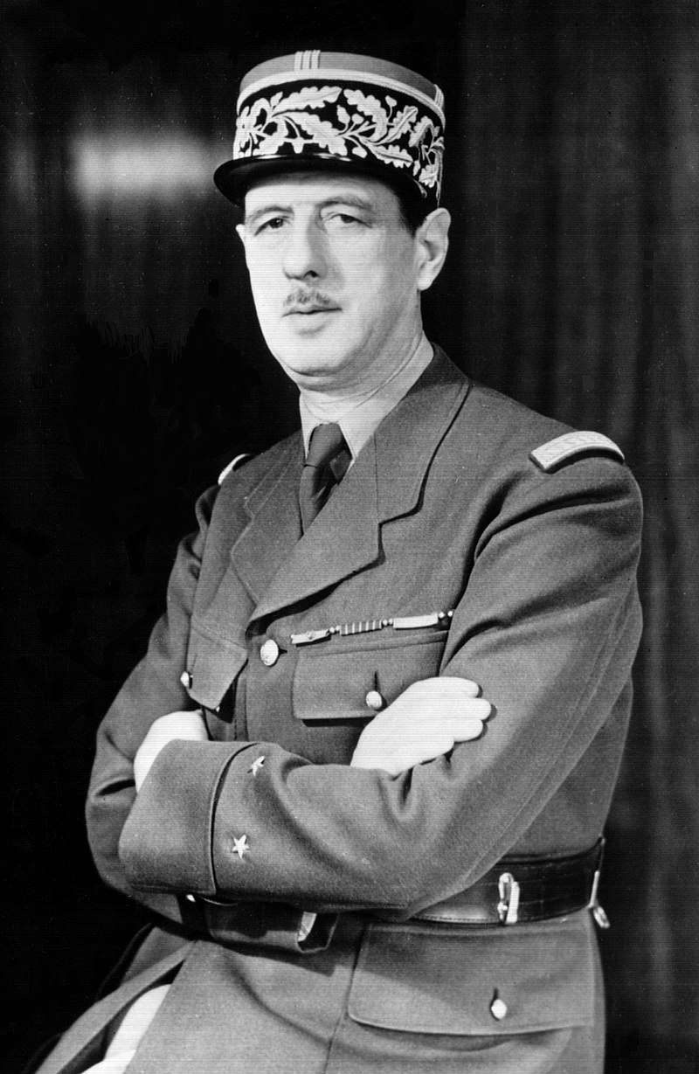
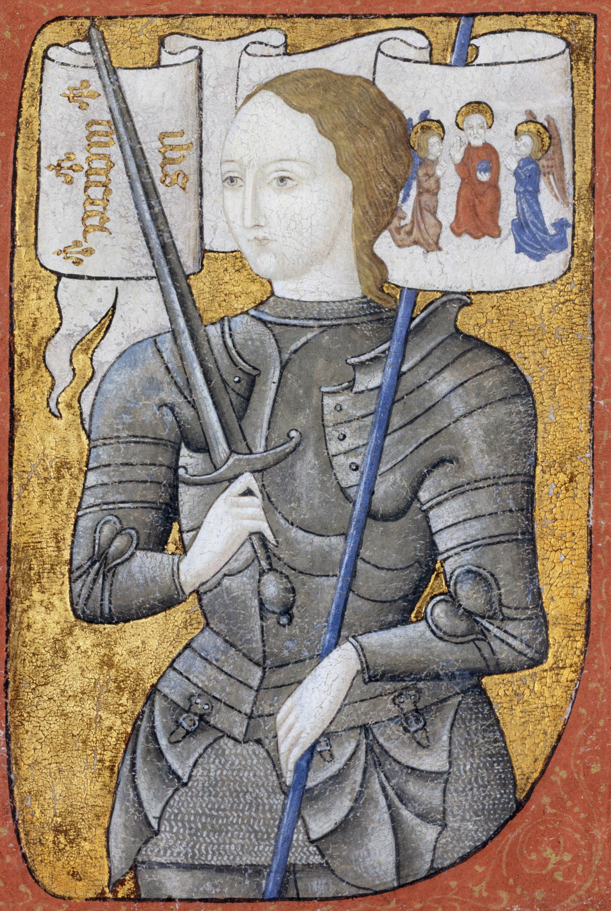
Term 1 week 2
Describing me and others
6
Bleu term 1
Écris de 1 à 6 m ou f pour chaque mot.
Le jardin est très joli. Il y a aussi beaucoup de fruits. ☺
1
Les pommes sont prêtes. ☺
m
f
2
m
4
Les prunes sont délicieuses.
f
Les fraises sont grandes !
f
m
3
f
5
Les jours sont très longs.
m
Les petits pois sont verts.
m
f
Écris les bonnes lettres.
Sur le p_ _ t d’Avign_ _
_ _ y d_ _ se, _ _ y d_ _se
Sur le p_ _t d’Avign_ _
_ _ y d_ _se tous _ _ r_ _d
Les beaux messieurs f_ _t comme ça
Et puis _ _core comme ça …
On the Avignon bridge
People are dancing there (x2)
On the Avignon bridge
People are dancing round and round
The handsome gentlemen do this
And then do this again …
Écris les anniversaires en français.
1
2
3
Gustave Eiffel
5
Brigitte Bardot
Maurice Ravel
4
6
Joséphine Baker
Claude Monet
Coco Chanel
Paul Pogba 15.03
Audrey Tautou 09.08
Charles de Gaulle 22.11
Simone de Beauvoir 09.01
Louis Braille 04.01
Jeanne d’Arc 30.05
24

Slide 27
Term 1 week 2
Describing me and others
6
Bleu term 1
Complète les phrases.
1
Adèle et Léa __________ méchantes.
Adèle and Léa are naughty.
2
Maman ______ contente mais les tomates ________vertes !
Mum is pleased but the tomatoes are green!
3
Ma professeure _______ très stricte maintenant.
My teacher is very strict now.
4
Mes amis _______ absents et je ______ seul à l’école.
My friends are absent and I am alone at school. ☹
Parle avec ton/ta partenaire.
Les amis … …
Les professeures … …
Les pommes … …
Les maths … …
Les parents … …
Les livres … …
Écris en anglais. Can you get at least 15 points?
 | la pomme | s’il te plait | merci
 | aimer | s’il vous plait | les
 | seize | vingt-quatre | treize
 | quinze | trente-et-un | quatorze
 | sont | elles | ils
 | courageuse | heureuses | sérieux
x3
x2
x1
25

Slide 28
Term 1 week 2
Describing me and others
7
Bleu term 1
un peu [a bit] closed vowel
When you say it, your tongue is near the top of your mouth.
peur [fear] open vowel With this sound, your tongue is near the bottom of your mouth.
🎯
prononcer
Describing classroom objects
Using plural adjectives
Do you hear [eu] as in un peu or as in peur? Or both?
 | [eu] un peu | [eu] peur
Ex.
1
2
3
4
5
Write down the key language for this week.
la fleur |  | vrai
le mur |  | faux
l’ordinateur
ils | elles: the pronouns ‘they’
You know to use ils or elles to mean ‘they’ for people:
Ils sont contents.
Elles sont contentes.
They (m or m/f) are pleased.
They (f) are pleased.
Also use ils to mean ‘they’ for masculine nouns:
And use elles as ‘they’ for feminine nouns:
Ils sont verts.
Elles sont jaunes.
They (m) are green.
They (f) are yellow.
C’est quelle image ? A ou B ?
1 |  | 2 |  | 3 |  | 4 |  | 5 |  | 6
26

Slide 29
Term 1 week 2
Describing me and others
7
Bleu term 1
Lis les phrases. C’est quel mot ?
Exemple :
Il y a trois murs | tables. Ils sont bleus.
1
Il y a six ordinateurs | chaises. Ils sont modernes.
2
Il y a deux sacs| règles. Elles sont utiles.
3
Il y a quatre livres| affiches. Ils sont intéressants.
4
Il y a trois crayons | bouteilles. Ils sont sur le bureau.
5
Il y a trois fleurs | sacs. Elles sont jolies.
6
Il y a deux sacs | gommes. Elles sont sur les tables.
prononcer
Lis le poème avec ton/ta partenaire.
La Chandeleur Que du bonheur Avec ma sœur ! Beaucoup de beurre Pour mon quatre-heures Mais sans rancœur ! L’hiver se meurt Ou prend vigueur Je n’ai pas peur ! Plein de couleurs Comme de belles fleurs Près de mon cœur !
Candlemas. What happiness With my sister! Lots of butter For my four-o'clock afternoon snack But without resentment! Winter is dying Or gaining strength I'm not afraid! Full of colours Like beautiful flowers Close to my heart!
La Chandeleur est le 2 février. C’est une fête. En France, la tradition est de manger beaucoup de crêpes, surtout en Bretagne !
Marie-Odile Guillou
Écoute. Trouve la phrase correspondante.
1
2
3
4
5
A
C’est la date de la Chandeleur.
B
Ce sont des jours de la semaine.
C
L’hiver est une saison.
D
Aujourd’hui, c’est l’anniversaire de ma sœur.
E
C’est le weekend.
27

Slide 30
Term 1 week 2
Describing me and others
7
Bleu term 1
Écris trois phrases.
vocabulaire
Write your favourite words in French, here.
1
2
3
Écris en anglais. Can you get at least 15 points?
 | chaque | le jour | l’ami
 | l’amie | jouer | avec
 | elles | aujourd’hui | seule
 | ils | jeune | nous sommes
 | quel | quelle | la semaine
 | faux | combien | vrai
 | le mur | l’ordinateur | la fleur
x3
x2
x1
28

Slide 31
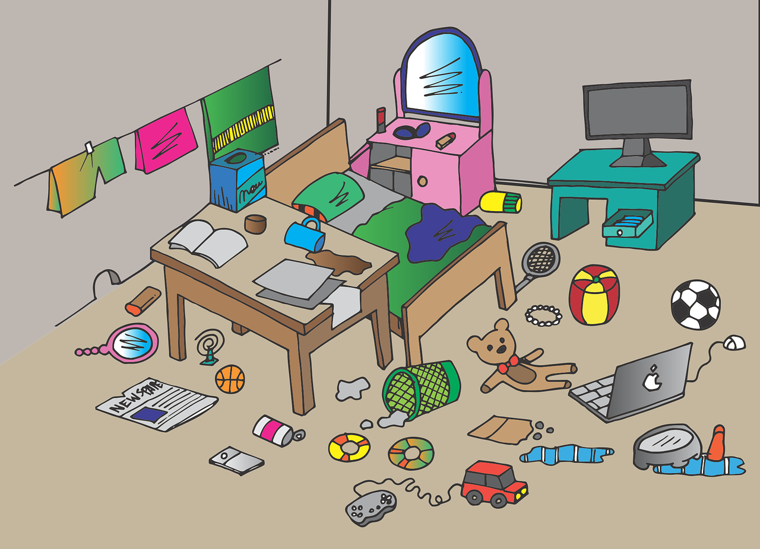
Term 1 week 2
Describing me and others
8
Bleu term 1
🎯
Talking about what you have
Using adjectives
une semaine horrible
une tâche is a task you might do at home, e.g., tidy, make your bed.
Write down the key language for this week.
le problème |  | la tâche |  | lourd
Avoir [to have, having]
grammaire
To say I have, use j’ai.
J’ai un problème difficile.
⚠ Remember! Most adjectives follow the noun.
➜
______________________
To say he has, use il a.
Il a une tâche indépendante.
➜
____________________
To say she has, use elle a.
Elle a un ordinateur rapide.
➜
_____________________
Adèle écrit une liste. Natalie a quoi ?
1
Elle a un sac | une chemise élégante.
Natalie
2
Elle a une amie | un professeur intelligente.
1. a smart shirt
2.
3.
4.
5.
6.
3
Elle a un livre | une gomme intéressant.
4
Elle a un animal | une sœur amusant.
5
Elle a un ordinateur | une maison moderne.
29

Slide 32
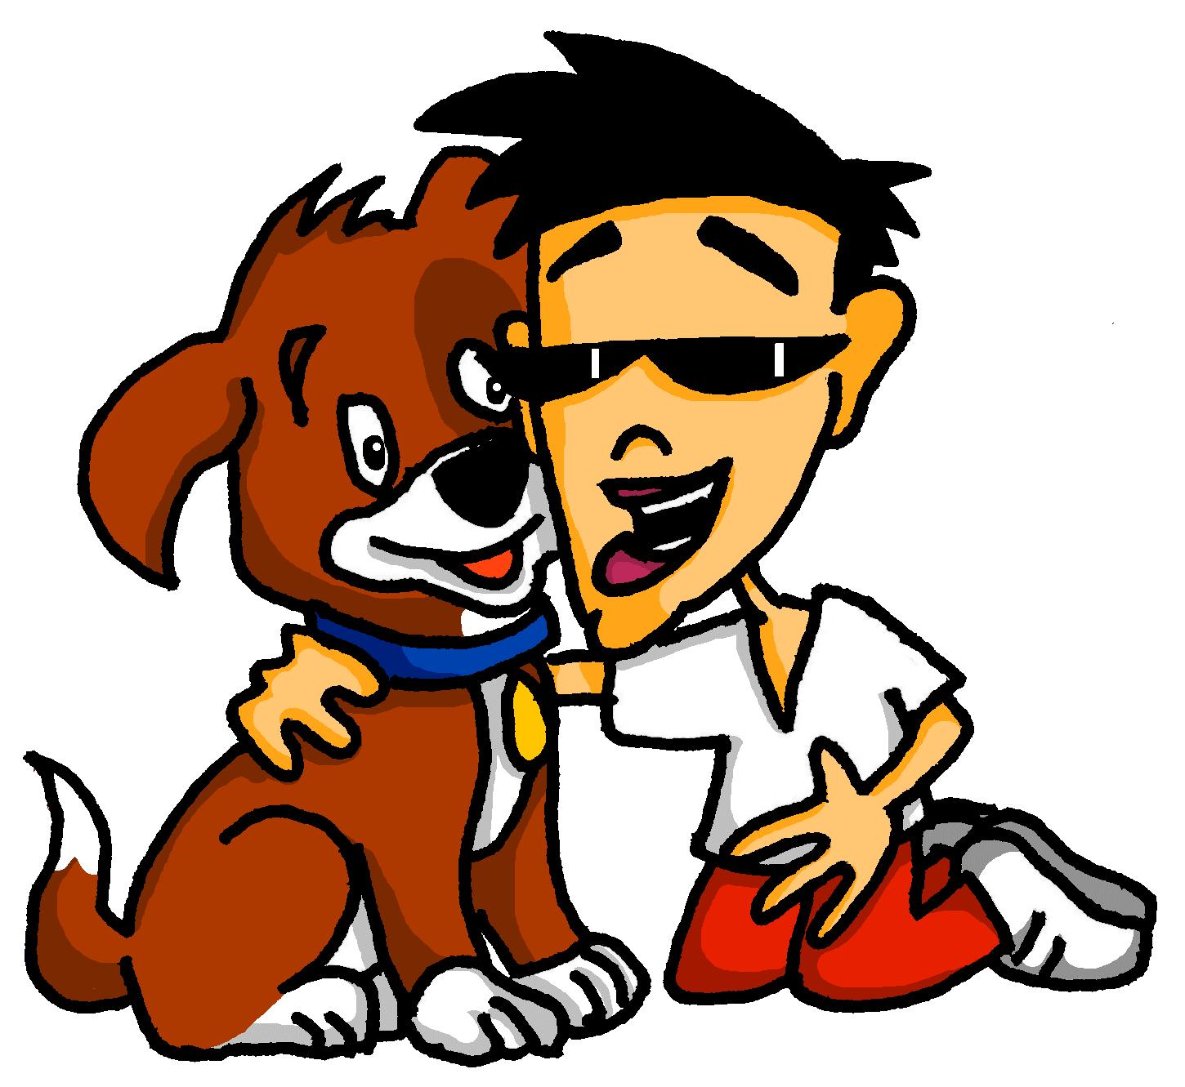
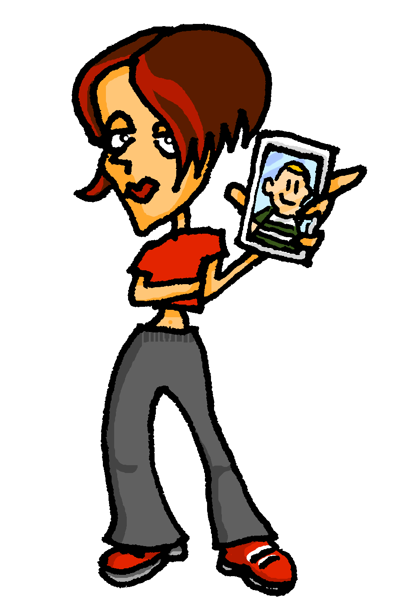
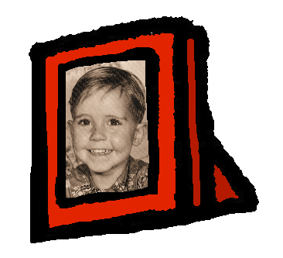
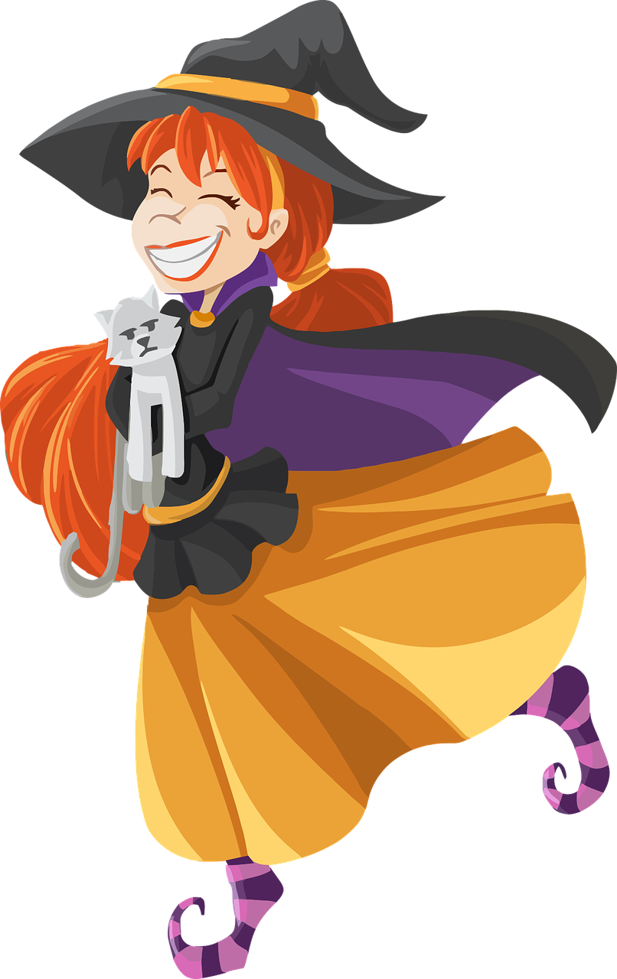
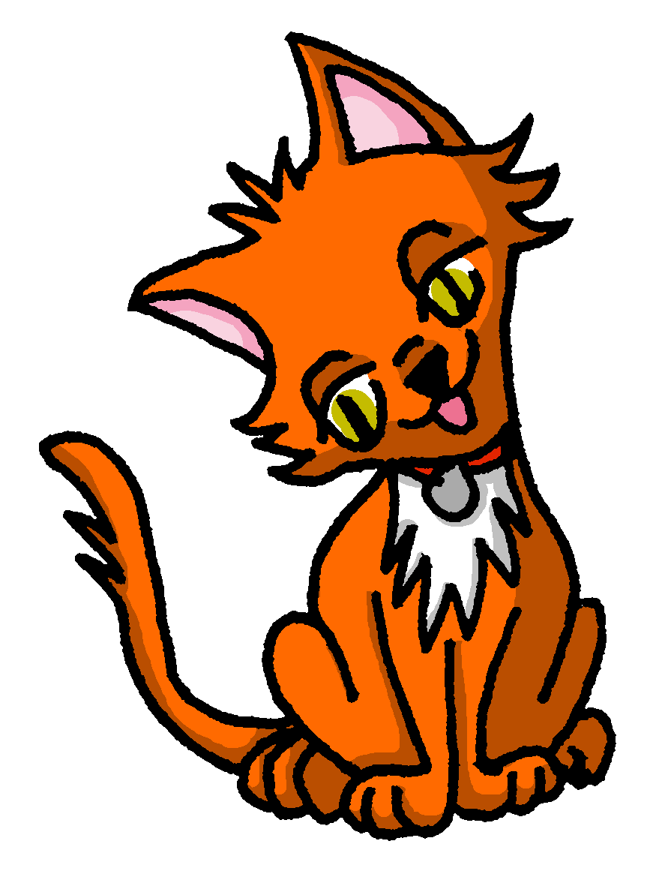
Term 1 week 2
Describing me and others
8
Bleu term 1
Qui a quoi ?
 | Adèle (she) | Pierre (he) | description | object
1 |  |  | heavy | bag
2
3
4
5
Qui a quoi ?
Elle a une chambre sale.
Adèle
Pierre
1
2
3
4
5
Elle a une tâche importante.
Il a un chien méchant.
Il a un livre difficile.
Elle a un ordinateur lent.
Écris en anglais : Can you get at least 15 points?
 | intéressant | méchante | sage
 | souvent | passer | inquiète
 | maintenant | toujours | rarement
 | vous | êtes | ensemble
 | tu as | lourde | elle a
 | j’ai | il a | très
 | avoir | intelligente | lourd
x3
x2
x1
Person A. (Person B on next page.)
Round 1. Say these sentences in French. 1. Number 1 has a horse. 2. Number 2 is a table.
3. Number 3 is a photo. 4. Number 4 has a cat. 5. Number 3 has a cinema.
Round 2. Listen and choose the matching picture.
1 |  |  | 4
2 |  |  | 5
3
30

Slide 33
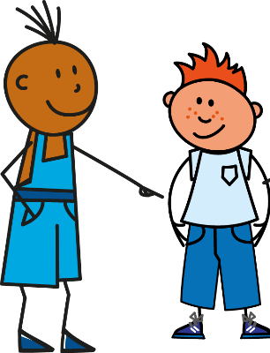
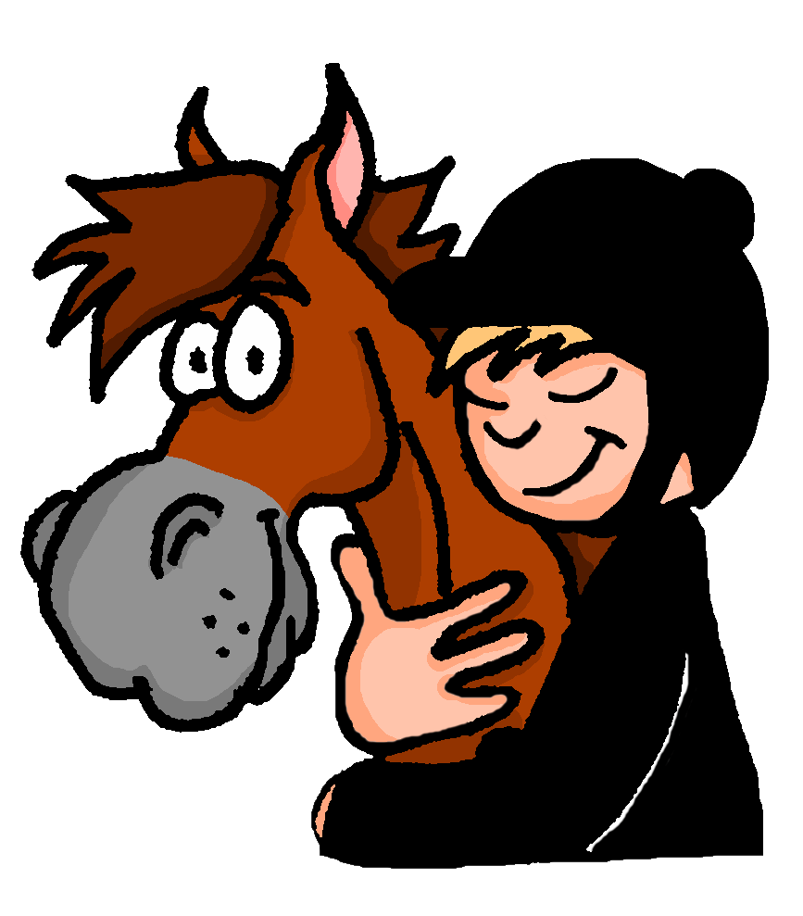
Term 1 week 2
Describing me and others
8
Bleu term 1
Écoute. C’est a(s) ou es(t) ? Then write the correct sentence ending.
1 | il | est | a | content.
2 | Le chat | est | a
3 | Tu | as | es
4 | Tu | es | as
5 | Elle | a | est
6 | Il | est |a
Complète les phrases.
Adèle ____________ Médor. Elle ____________ dans le jardin. Elle appelle ‚Médor‘ et elle __________ mais il ______absent. Elle _________ dans le jardin et elle ___________. Tout d’un coup, Médor est là. Il __________ heureux.
Person B. (Person A on previous page.)
Round 1. Listen and choose the matching picture.
Round 2. Say these sentences in French. 1. Number 1 has a dog 2. Number 2 is a cinema.
3. Number 3 is a cat. 4. Number 4 has a table. 5. Number 3 has a photo.
1 |  |  | 4
2 |  |  | 5
3
Écris en français : Can you get at least 15 points?
 | interesting (m) | well-behaved | worried (m)
 | often | to spend (time) | naughty (f)
 | you (pl) | are (you, pl) | together
 | rarely | now | always
 | you have | heavy (f) | he has
 | very | she has | I have
 | heavy (m) | to have, having | intelligent (m)
x3
x2
x1
31

Slide 34
Term 1 week 2
Describing me and others
9
Bleu term 1
🎯
Talking about more than one
Using des (some) with plural nouns
ma professeure idéale
Écris les numéros 1 et 2 dans le bon ordre.
 | 1 | 2
1 | chaud | chou
2 | seau | sous
3 | tôt | tout
4 | doux | dos
5 | trop | trou
1 | 2
Write down the key language for this week.
la solution |  | simple
court |  | spéciale
Some | des
un, une = a/an, one des = some
grammaire
To say some (plural), use des.
⚠ Remember! Il y a = there is, there are.
Il a des livres.
Il y a des livres.
He has (some) books.
There are (some) books.
C’est ‘one’ ou ‘some’ ? C’est ‘he has’ ou ‘there is/are’ ?
he has | there is/are
⚠ In English we can miss out ‘some’ but we always need des in French.
 | one | some
1
2
3
4
5
6
⚠ In French, he has (il a) and there are (il y a) look and sound a bit similar.
32

Slide 35
Term 1 week 2
Describing me and others
9
Bleu term 1
Plural adjectives
⚠ Singular and plural adjectives sound the same.
You know that many adjectives add –s for plural:
Il y a un crayon vert.
Il y a une question importante.
There is a green pencil.
There is an important question.
Il y a des crayons verts.
Il y a des questions importantes.
There are some green pencils.
There are some important questions.
C’est un/une ou des ? Écris les phrases en anglais.
Exemple:
Au début, elle pose une question facile.
1
Elle donne des réponses calmes.
2
Elle écoute des problèmes sérieux.
3
Elle trouve une solution rapide.
4
Elle prépare un livre intéressant.
5
Elle utilise des phrases courtes.
6
Elle organise une tâche spéciale.
Person A. (Person B on next page.)
Say there are these things.
Now write what your partner tells you, but in English.
A
 | a/an | some
1
2
3
4
5
33

Slide 36
Term 1 week 2
Describing me and others
9
Bleu term 1
Person B. (Person A on previous page.)
Write what your partner tells you, but in English.
Now say there are these things.
 | a/an | some
1
2
3
4
5
Écris les numéros 1 et 2 dans le bon ordre.
 | 1 | 2
1 | fou | faux
2 | vous | veau
3 | pousser | poser
4 | bout | beau
5 | peau | pot
1 | 2
[mad]
[veal]
[to blow]
[to put, ask]
[tip, end]
[beautiful]
[skin]
[jar]
C’est A ou B ? L’objet, c’est comment ?
1
?
modern
2
3
4
5
6
There are | These are
⚠ Remember! Il y a = there is, there are.
grammaire
To say these are, use ce sont.
Il y a des mots courts.
Ce sont des mots courts.
There are some short words.
These are (some) short words.
34

Slide 37
Term 1 week 2
Describing me and others
9
Bleu term 1
Écris les phrases en français.
_______________________________________________
_______________________________________________
_______________________________________________
_______________________________________________
_______________________________________________
_______________________________________________
Écris en français : Can you get at least 15 points?
 | curious (m) | brave (m) | but
 | to put, ask | also | and
 | are (they) | serious (m) | happy (m)
 | they (m, m/f) | to prepare, preparing | they (f)
 | to use, using | to speak, speaking | to give, giving
 | short (m, pl) | some | useful
 | solution | simple (pl) | special (m)
x3
x2
x1
35

Slide 38
Term 1 week 2
Describing me and others
10
Bleu term 1
⚠ When the ‘s’ is followed by a vowel you usually pronounce it.
🎯
Talking about different classrooms
Comparing what we have with what you (all) have
Write down the key language for this week.
nous avons |  | l’exercice
vous avez |  | le cours
Avoir [to have, having]
To say ‘we’ and ‘you (plural)’ + avoir:
(z)
(z)
grammaire
Nous avons des exercises.
_____ ai - I have
_____ as - you have
_____ a - he has
_____ a - she has
Nous avons des exercises.
We have some exercises.
(z)
Vous avez des cours.
Vous avez des cours.
You (all) have some lessons.
Écris 1 – 6, ‘you’ ou ‘we’ et l’objet en anglais.
Bonjour, Adèle ! Ça va ?
 | you (all) have | we have
1
2
3
4
5
object and description
a cool teacher
(z)
Avoir [to have, having]
Être [to be, being]
To say ‘you’ (plural) have, use:
To say ‘you’ (plural) are, use:
vous avez
vous êtes
(z)
(z)
Vous avez des stylos et des crayons.
Vous êtes prudents.
You (all) have some pens and some pencils.
You are (all) careful.
36

Slide 39
Term 1 week 2
Describing me and others
10
Bleu term 1
C’est ‘have’ ou ‘are’ ? Écris les mots en français.
Salut ! Ça va ? Vous ______ des amis à l’école ? Ils sont comment ? Ça va en classe ou vous _______ souvent inquiets ? Vous ______ un professeur sérieux ou drôle ? Aujourdhui, nous avons un cours d’anglais. Vous ______ un cours de français ou d’anglais ? Vous ______ forts en français ? Moi, je trouve que l’anglais, c’est bien, mais je suis souvent perdu. Vous ______ où en ce moment ?
If you have a French partner school, and/or a French penfriend, write the names, here:
c
If not, write your favourite French name(s), here, plus any names of French places you have heard of.
➜
Avoir [to have, having]
Être [to be, being]
To say we have, use:
To say we are, use:
nous avons
nous sommes
(z)
Nous avons des stylos et des crayons.
Nous sommes prudents.
We have some pens and some pencils.
We are careful.
C’est ‘we are’ ou ‘we have’ ?
 | we are | we have
1
2
3
4
5
6
quoi ?
des murs | jeudi 18 novembre
heureux | des animaux
prêts | un cours important
des chaises | ici
là | Monsieur Caput
une professeure | à l’école
37

Slide 40
Term 1 week 2
Describing me and others
10
Bleu term 1
Asking questions
To change a statement to a question, raise your voice at the end:
Tu as un livre.
Tu as un livre ?
You have a book.
Do you have a book?
Vous avez des ordinateurs.
Vous avez des ordinateurs ?
Do you (all) have computers?
You (all) have computers.
Écris en anglais.
1 |  | 7
2 |  | 8
3 |  | 9
4 |  | 10
5 |  | 11
6 |  | 12
Écris en français : Can you get at least 15 points?
 | who? | Mrs, (Miss-teacher) | how?
 | how many? | from, of | to be, being
 | there | true | false
 | here | they are (m, m/f) | they are (f)
 | chair | where? | on
 | you (all) have | lesson | child
 | we | we have | you (all)
x3
x2
x1
38

Slide 41
Term 1 week 2
Describing me and others
11
Bleu term 1
🎯
Talking about life at home
Comparing what we have with what others (they) have
un espace chez nous
Write down the key language for this week.
The words in bold are new to you.
ils ont |  | la fenêtre
elles ont |  | l’idée
le bureau |  | le jardin
l’espace |  | la lampe
la chaise |  | l’ordinateur
la chambre |  | la salle
Avoir [to have, having]
To say ‘we’ and ‘you (plural)’ + avoir:
To say ‘they’ + avoir:
grammaire
(z)
(z)
(z)
Nous avons des exercises.
Ils ont
they have (mpl, mixed pl)
We have some exercises.
(z)
(z)
Vous avez des cours.
eIles ont
they have (fpl)
You (all) have some lessons.
C’est ‘we have’ ou ‘they have’ ? Écris l’objet en anglais.
 | we are | they have
1
2
3
4
5
6
quoi ?
39

Slide 42
Term 1 week 2
Describing me and others
11
Bleu term 1
Adjectives – after and before the noun
Most adjectives go after the noun:
grammaire
un ordinateur lent
a slow computer
However, some adjectives go before the noun:
These are adjectives that refer to beauty, age, good/bad or size:
B
un beau jardin a beautiful garden
une belle chambre a beautiful bedroom
A
un vieux professeur an old teacher
une jeune enfant a young (female) child
G
une bonne idée a good idea
une mauvaise question a bad question
S
un grand bureau a big desk
une petite maison a small house
C’est A ou B ?
 | A | B ?
1
2
3
4
 | A | B ?
5
6
7
8
C’est A ou B ? Écris l’objet et la description en anglais.
 | A | B
1 | la fenêtre | le bureau
2 | le stylo | la gomme
3 | l’ordinateur | la chaise
4 | la chambre | l’espace
5 | le livre | la lampe
6 | la peluche | le sac
objet et description
Person A. (Person B on next page.)
1) Ils ont un beau…
……………………………….
2) Nous avons une vieille…
……………………………….
3) Nous avons un bon …
……………………………….
4) Ils ont un nouveau …
……………………………….
5) Ils ont une grande…
………………………………..
jardin | maison
parc | chambre
animal | lampe
fenêtre | ordinateur
table | bureau
Round 1
Round 2
40

Slide 43
Term 1 week 2
Describing me and others
11
Bleu term 1
Person B. (Person A on previous page.)
1) Nous avons une belle…
……………………………….
2) Ils ont un beau…
……………………………….
3) Ils ont une nouvelle…
……………………………….
4) Ils ont une mauvaise…
……………………………….
5) Nous avons un vieux…
………………………………..
bureau | table
lampe | livre
chambre | espace
chaise | ordinateur
jardin | fenêtre
Round 1
Round 2
Écris deux listes en anglais.
Écris en français.
1 | We have a small space.
2 | They (m, mixed) have an important question.
3 | They (f) have a good idea.
4 | We have a difficult problem.
5 | They (f) have a new solution.
we have | they have
an old desk | a pretty space
Écris en français : Can you get at least 15 points?
 | well-behaved | sad | ill, sick
 | strong | young | we are
 | slow (m) | clean | very
 | old (m) | old (f) | at the house of
 | bad (m) | new (m) | new (f)
 | beautiful (f) | good (m) | good (f)
 | they (f) have | space | beautiful (m)
x3
x2
x1
41

Slide 44
Term 1 week 2
Describing me and others
12
Bleu term 1
L’intrus, c’est quoi ?
🎯
 | A | B |C ?
1
2
3
4
5
L’intrus = odd one out!
Talking about what people look like
Using singular and plural adjectives
c
Draw a quick picture of your face, hair, eyes, nose and mouth.
➜
At the end of this week, you will be able to describe you in French. ☺
Write down the key language for this week.
The words in bold are new to you.
la bouche |  | brun
le cheveu |  | crépu
le/la médecin |  | long
le nez |  | marron
l’œil |  | ovale
les yeux |  | rond
le visage |  | roux
blond
Definite articles
Remember! In French, things, as well as people and animals, are either masculine or feminine. We say that they have gender.
To say the before a singular noun, use le (m) or la (f). To say the before all plural nouns, use les.
le médecin
➜
les médecins
la médecin
➜
les médecins
l’œil
➜
les yeux
la bouche
➜
les bouches
Note that the plural of eye is irregular: l’œil (eye) → les yeux.
42

Slide 45
Term 1 week 2
Describing me and others
12
Bleu term 1
C’est le/la ou les ? C’est quoi ?
1 | le | les | visage | yeux
2 | le | les | cheveux | nez
3 | le | les | yeux | visage
4 | le | les | cheveux | visage
5 | les | le | visage | yeux
6 | les | la | bouche | yeux
➜
Écris en anglais.
Adjectives after the noun
Note: in French we often use the definite article ‘the’ in descriptions. In English, we leave it out or use ‘a’, e.g., has a round face.
We know that many adjectives follow the noun in French:
Il a le visage rond.
➜
He has a round face.
Il a les yeux ronds.
➜
He has round eyes.
Il a les cheveux longs et bruns.
➜
He has long, brown hair.
Complète les phrases.
1 | Jean-Michel a | les | visage | cheveux | crépus | rond
2 | La professeure a | les | yeux | nez | verts | vert
3 | Le médecin a | le | visage | yeux | rond | ronds
4 | Claudine a | la | cheveux | bouche | roux | rouge
5 | Adèle a | les | visage | cheveux | ovale | blonds
6 | Léa a | les | cheveu | yeux | noir | noirs
7 | Pierre a | les | cheveux | nez | courts | long
1 | Jean-Michel has frizzy hair.
2
3
4
5
6
7
43

Slide 46
Term 1 week 2
Describing me and others
12
Bleu term 1
Écris cinq mots. Joue avec ton/ta partenaire.
1
2
3
4
5
Prononce le virelangue !
Un chasseur sachant chasser doit savoir chasser sans son chien.
A hunter who knows how to hunt must know how to hunt without his dog.
Écris les descriptions en anglais.
1 | Jean-Michel a les cheveux crépus.
2 | La professeure a les yeux verts.
3 | Le médecin a le visage rond.
4 | Claudine a la bouche rouge.
5 | Adèle a les cheveux blonds.
6 | Léa a les yeux noirs.
7 | Pierre a les cheveux courts.
Écris la description an anglais.
Today is _____________________________.
1
It’s my _____________ Max’s ______________________.
2
Max ____________________________.
3
_____________________________.
4
_____________________________.
_____________________________________________________________________.
5
6
_______________________________________.
44

Slide 47
Term 1 week 2
Describing me and others
12
Bleu term 1
Il sont comment ? C’est vrai ou faux ?
1
Léa has black hair.
2
Hervé has long, blond hair.
3
Max has blue eyes.
4
The [male] teacher has an oval face.
5
The [female] doctor has a long nose.
6
Adèle has long, blond hair.
Écris en anglais : Can you get at least 15 points?
 | treize | vingt-et-un | quinze
 | seize | trente | catorze
 | donner | trouver | utiliser
 | spécial | court | utile
 | rond | roux | crépu
 | les yeux | le visage | ovale
 | les cheveux | la médecin | le nez
x3
x2
x1
Can you still remember how to wish people ‘Happy Christmas’ in French? Write it here.
J _ y _ _ _ N _ _ _
45

Slide 48
Term 1 week 2
Describing me and others
13
Bleu term 1
Une chanson folk: Balance Yaya
The two official languages of Haiti are French and Haitian Creole. Haitian Creole is spoken by almost everyone in Haiti, French by around half.
The vocabulary in Haitian Creole is 90% derived from French, but its grammar is more like some West African languages.
Look at the words in the first part of the song Balance Yaya.
Jezi, Marie, Joseph Rat la mange pijon mwen Rat pase,
sourit pase,
zanzolit pase.
Jesus, Mary, Joseph A rat ate my pigeon, A rat went by,
a mouse went by,
a lizard went by.
Yaya is a girl’s name. Balance means ‘swing’ or ‘balance’. This song, ‘Swing, Yaya’ is a very well-known folk song in Haiti.
1. Balance Yaya, Yaya o Yaya madan mango
Balance Yaya mwen fe priyè mwen, se pou Yaya
2. Balance Yaya, Yaya o Yaya madan mango
Balance Yaya, men ti poulet sa-a se pou Yaya
3. Balance Yaya, Yaya o Yaya madan mango
Balance Yaya men ti chapo pay sa se pou Yaya
4. Balance Yaya Yaya o Yaya madan mango
Balance Yaya talón kikit sa se pou Yaya
Swing,Yaya, Yaya o Yaya, Madame Mango
Swings Yaya all my prayers are for Yaya
Swing,Yaya, Yaya o Yaya, Madame Mango
Swings Yaya, the chicken is for Yaya
Swing,Yaya, Yaya o Yaya, Madame Mango
Swings Yaya, the straw hat is for Yaya
Swing,Yaya, Yaya o Yaya, Madame Mango
Swings Yaya, the high heels are for Yaya
sa – ça | se – c’est, sont pou – pour | mwen – mon, ma madan – Madame | chapo - chapeau
46

Slide 49
Term 1 week 2
Describing me and others
14
Bleu term 1
Noël à Haïti. Write notes: Where? When? What?
À Haïti, le 24 décembre, tout le monde mange du « griot de porc » avec du « banann peze » , et du « riz collé ak pwa » . C’est un riz délicieux avec des pois rouges) et du Pikliz, une sorte de Coleslaw local.
Where? ___________ When? ______________________ What? ____________________________________
Pikliz
banann peze
griot de porc
riz collé ak pwa
Lëa-Kim Châteauneuf, CC BY-SA 2.0
Noël à Haïti. Read and answer the questions.
3. What do we find out about Tonton Noёl (Father Christmas)?
Pour le dessert on mange généralement une salade de fruits (par exemple, papaye, banane, goyave, fruits de la passion), un gâteau renversé à l'ananas et un gâteau à l'orange.
1. How many fruits are mentioned?
l’ananas – pineapple le soir – in the evening reçoivent - (they) receive
la neige – snow
2. What three things happen in the evening?
Le soir, tout le monde chante et danse. Les enfants reçoivent des cadeaux de Tonton Noël. Il arrive d’Alaska où il y a beaucoup de neige.
1
2
3
47

Slide 50
Term 1 week 2
Describing me and others
14
Bleu term 1
La tradition du fanal. Read the text. Tell your partner what you know about a ‘fanal’.
c
Un fanal, c’est quoi ?
C’est une maison.
Write what you know about fanaux, here.
C’est une lanterne.
C’est fait avec du papier et du carton.
Les enfants fabriquent les fanaux pour les fêtes.
C’est une belle tradition.
le fanal – lantern |les fanaux – lanterns | le carton – cardboard | fabriquent – (they) make
Écris en français.
Sorry!
chak jou
Haitian Creole | French | English
 | Bonjour !
 |  | every day
Padon!
 |  | thank you
tout moun
mèsi
Boujou!
merci
tout le monde
Pardon !
everyone
Hello!
chaque jour
48

